Slide 1
Modulo 4 - Sicurezza e rischio informatico
Prevenzione e gestione dei rischi
Gianluca Peco

Slide 2
Sommario
Rischio informatico
  Analisi del rischio
  Mitigazione del rischio
Come l’INFN supporta gli amministratori di sistema nella mitigazione dei rischi
  Best practices INFN-Cloud
  Norme d’uso INFN per i sistemi Linux

Slide 3
Sommario
Esempi di strumenti di mitigazione che gli amministratori possono utilizzare
  Regolari aggiornamenti di sistema (Centos7,Ubuntu,docker)
  Scansioni di vulnerabilità e report periodici
  Log e Monitoring delle risorse
  Host firewall – iptables-ufw-firewalld
  Application control – selinux-apparmor
  Intrusion detection and prevention – fail2ban
Simulazione di checklist basata su template AGID
  Analisi e commenti relativi ad alcuni controlli

Slide 4
Introduzione
Tutto quello che vedrete non è ovviamente esaustivo della materia. Esistono molti modi per ottenere gli stessi risultati
Per molti di voi le informazioni saranno già note per altri meno. Lo scopo è cercare di arrivare tutti ad un livello minimo di consapevolezza
Le misure di mitigazione non sono obbligatorie di per sè, ma strumenti atti ad ottenere uno scopo
Lo scopo è quello di mitigare i rischi informatici
Sono concetti generali che meritano approfondimento

Slide 5
Rischio e analisi del rischio
INFN
Agid

Slide 6
Rischio informatico
Il Rischio informatico (o cyber risk) è il rischio che venga violato uno dei requisiti di confidenzialità, integrità o disponibilità di un’informazione
  Le cause possono essere attacchi hacker, malfunzionamenti dei sistemi, incidenti, difetti di design dei sistemi e molte altre
  Le Conseguenze vanno dal danno d’immagine, alla perdita di dati, alla violazione di norme (con relative sanzioni), al fallimento nel raggiungimento di obiettivi scientifici (a causa di corruzione dei dati in analisi), ecc…
Il livello di Rischio R è dato dalla formula
  R = P x C
  P: Probabilità accadimento dell’evento rischioso
  C: Conseguenza

Slide 7
Analisi del rischio
L’analisi del rischio è il processo con cui comprendiamo la natura del rischio e lo misuriamo (cioè determiniamo il livello di rischio R = P x C)
Passi del processo:
  identificazione dei rischi: posso “inventarli” oppure selezionarli da elenchi come quelli NIST, ISO 27005​, ENISA (Threat lendscape 2020) ​
  Stima dei rischi: do un valore ai rischi
  Valutazione dei rischi: confronto i valori con una soglia di accettabilità e decido se sia necessario mitigarli o meno
Esistono vari strumenti per l’analisi del rischio, qui di seguito la documentazione sul tool di AgID
  Link a tool risk assessment AgID (documentazione aperta, accesso al tool ristretto)

Slide 8
Mitigazione del rischio
Mitigare un rischio significa diminuirne la probabilità di accadimento oppure le conseguenze nel caso che si manifesti
Alcuni esempi di mitigazione del rischio:
  Rischio ransomware -> mitigazione: backup offline
  Rischio phishing -> mitigazione: formazione del personale
  Rischio generico di cyber attack -> mitigazione:
    Diminuire le vulnerabilità tramite aggiornamenti periodici e vulnerability scan
    Diminuire la superficie d’attacco tramite firewall (host firewall,network firewall)
    Rilevare tempestivamente o prevenire le intrusioni tramite IDS o IPS
    Hardening dei sistemi -> openscap, controllo delle configurazioni
  Rischio di accesso non autorizzato a risorse confidenziali:
    gestione dei privilegi, crittografia
    application control
    Intrusion Detection System, Intrusion Prevention System
    Endpoint Detection Response
  Rischio indisponibilità di servizi o dati -> monitoring

Slide 9
Best practices e
Norme d’uso
Norme INFN e MM Agid
INFN Cloud

Slide 10
Norme d’uso INFN: scopo
Allo scopo di supportare i sistemisti e di garantire livelli omogenei di applicazione delle policy e mitigazione del rischio, INFN (Harmony, CCR, INFN Cloud) ha prodotto linee guida da applicare ai vari sistemi in uso
è possibile utilizzare anche misure diverse, atte ad ottenere risultati equivalenti in termini di mitigazione del rischio
Nel caso di sistemi che trattano dati tutelati dal GDPR tali Norme devono essere implementate a priori
Vedremo a fine modulo una simulazione
GDPR – Misure da adottare by default e by design !
Notes:
A volte si parla di linee guida, altre di norme d’uso: uniformare oppure chiarire perchè si usano questi diversi termini

Slide 11
Norme d’uso per l’utilizzo dei sistemi INFN (basate su MM AgID)
Il sistema DEVE essere mantenuto costantemente aggiornato. In particolare SI DEVONO applicare tutte le patch di sicurezza non appena disponibili [ABSC ID 4.8.2]. Per far questo possono essere impostati aggiornamenti automatici (p.e. tramite cron) sia per i pacchetti presenti nella distribuzione sia per il software esterno [ABSC ID 4.5.1].
Qualora sul sistema siano presenti servizi critici che potrebbero interrompersi in seguito ad aggiornamenti automatici DEVE comunque esser previsto un sistema di allarmistica che verifchi la disponibilità di aggiornamenti. In tal caso SI DEVE attribuire alle azioni per la risoluzione delle vulnerabilità un livello di priorità in base al rischio associato, in particolare SI DEVONO applicare le patch per le vulnerabilità a partire da quelle più critiche [ABSC ID 4.8.2].
Aggiornamento del sistema
Notes:
Basate su MM Agid

Slide 12
Norme d’uso per l’utilizzo dei sistemi INFN (basate su MM AgID)
Qualora non sia possibile risolvere le vulnerabilità accertate SI DEVE documentare il rischio accettato [ABSC ID 4.7.1], dandone comunicazione al Servizio Calcolo e Reti.
A seguito di modifche significative del sistema (p.e. aggiunta di nuovi servizi), È OBBLIGATORIO concordare con il Servizio Calcolo l'esecuzione di una scansione di sicurezza per individuare eventuali ulteriori vulnerabilità [ABSC ID 4.1.1]. A scansione avvenuta, DEVONO essere intraprese tutte le azioni necessarie per risolvere le vulnerabilità accertate o, qualora non sia possibile, documentare il rischio accettato, dandone comunicazione al Servizio Calcolo.
Aggiornamento del sistema
Notes:
MM Agid

Slide 13
Norme d’uso per l’utilizzo dei sistemi INFN (basate su MM AgID)
È OBBLIGATORIO mantenere l'inventario di tutte le utenze amministrative, garantendo che ciascuna di esse sia debitamente e formalmente autorizzata [ABSC ID 5.2.1].
Le utenze amministrative DEVONO essere utilizzate solamente per efettuare operazioni che ne richiedano i privilegi, registrando ogni accesso efettuato. A tal fne È OBBLIGATORIO utilizzare sempre sudo per eseguire comandi di amministrazione [ABSC ID 5.1.2].
È OBBLIGATORIO assicurare la completa distinzione tra utenze privilegiate e non privilegiate degli amministratori, alle quali DEVONO corrispondere credenziali diverse [ABSC ID 5.10.1]. In altre parole, se un utente di un sistema ha anche il ruolo di amministratore di tale sistema, avrà due account diferenti di cui solo uno facente parte del gruppo sudoers da usare per eseguire comandi di amministrazione.
È OBBLIGATORIO che tutte le utenze, in particolare quelle amministrative, debbano essere nominative e riconducibili ad una sola persona [ABSC ID 5.10.2].
Gestione degli utenti
Notes:
MM Agid

Slide 14
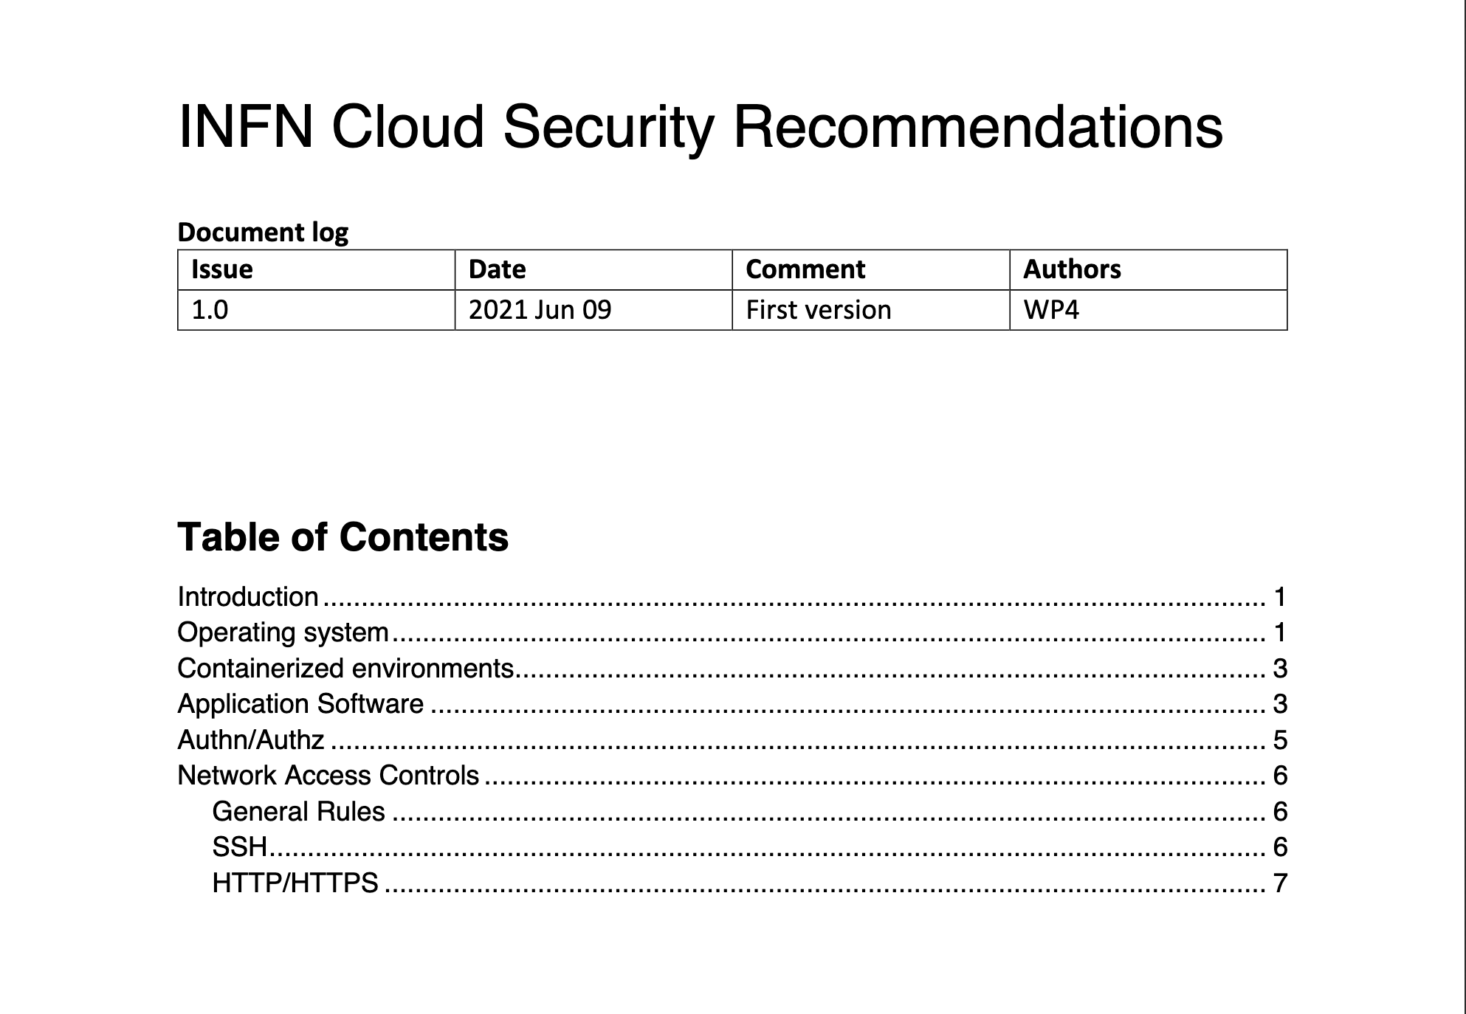
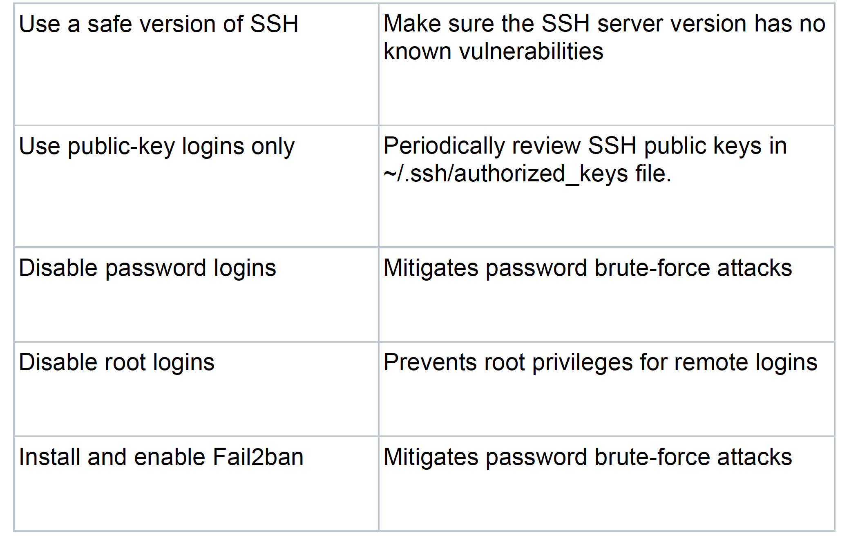
Best practices di INFN Cloud
https://baltig.infn.it/infn-cloud/policies_and_procedures/-/raw/master/security_recommendations_latest.pdf?inline=true

Slide 15
Aggiornamenti di sistema
Centos
Ubuntu
Docker

Slide 16
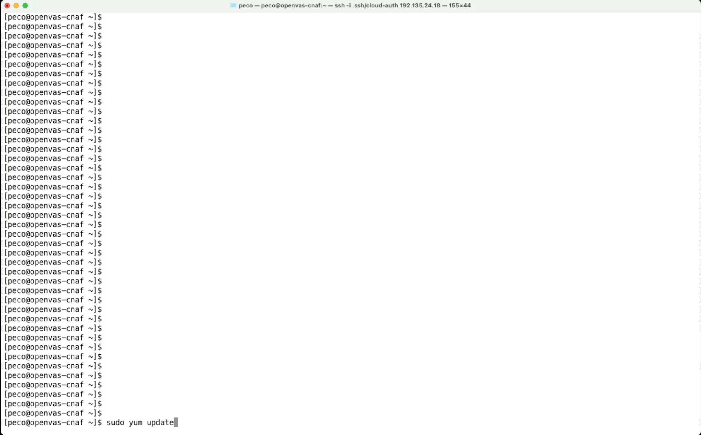
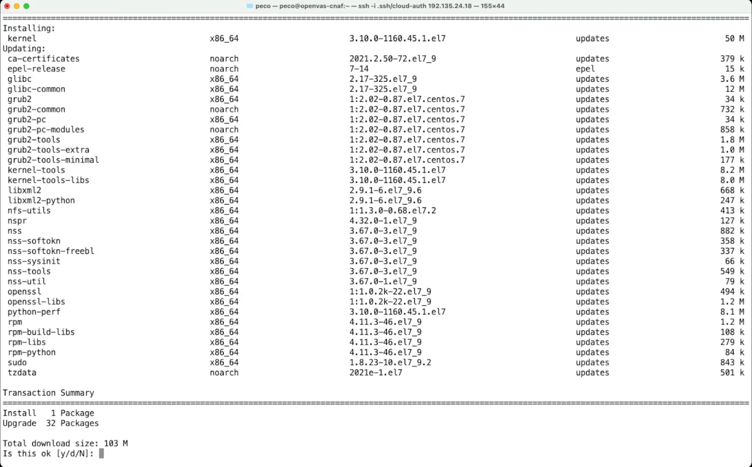
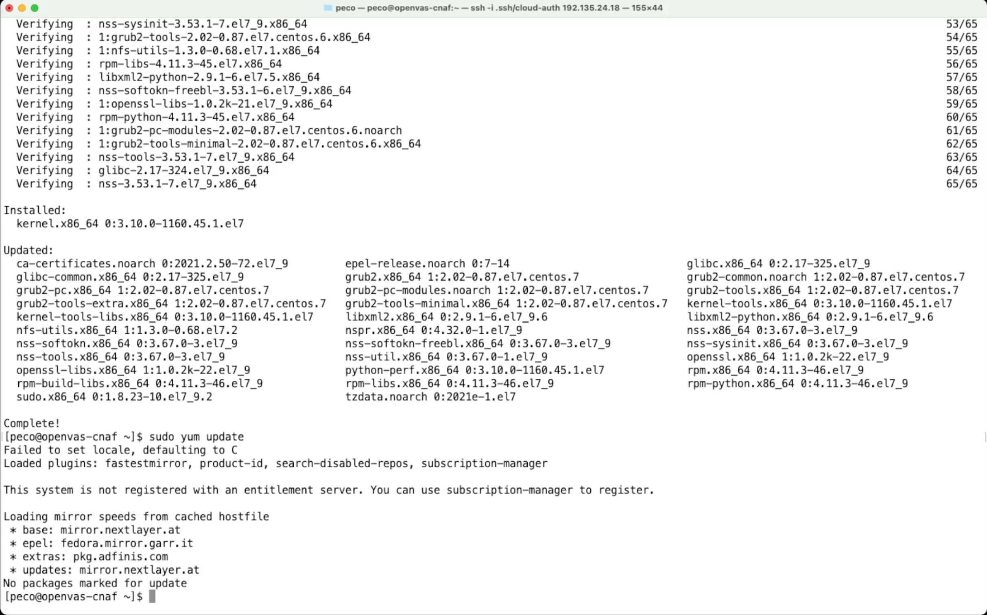
Regolari aggiornamenti di sistema–Centos7
Aggiornamenti di sistema Centos7
  sudo yum update
  sudo yum upgrade
Nel caso di kernel upgrade anche
  sudo reboot
In caso di upgrade richiesti da Cloud SiT vi verrano
inviate istruzioni specifiche
https://access.redhat.com/documentation/en-us/red_hat_enterprise_linux/7/html/system_administrators_guide/ch-yum#sec-Checking_For_Updates

Slide 17
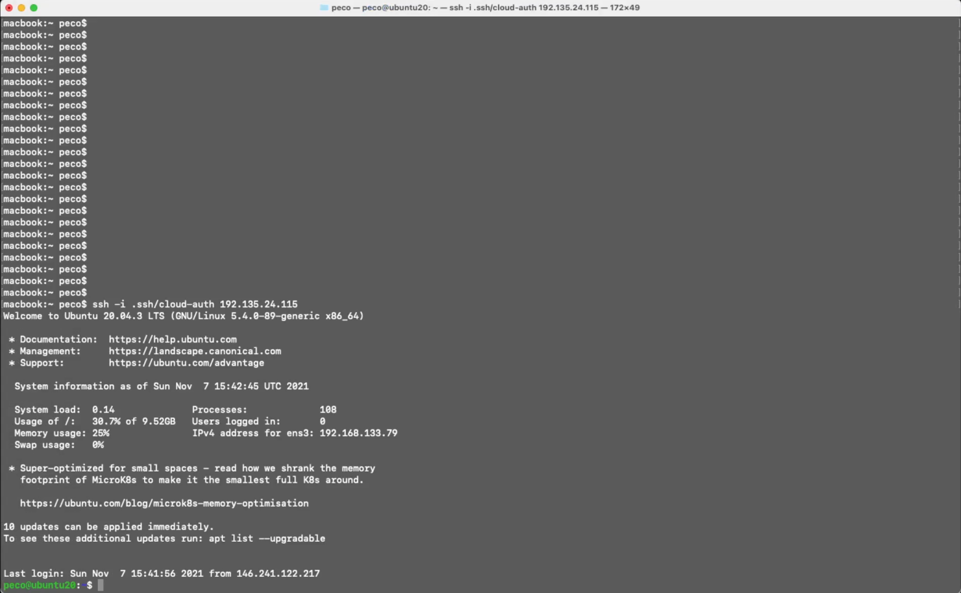
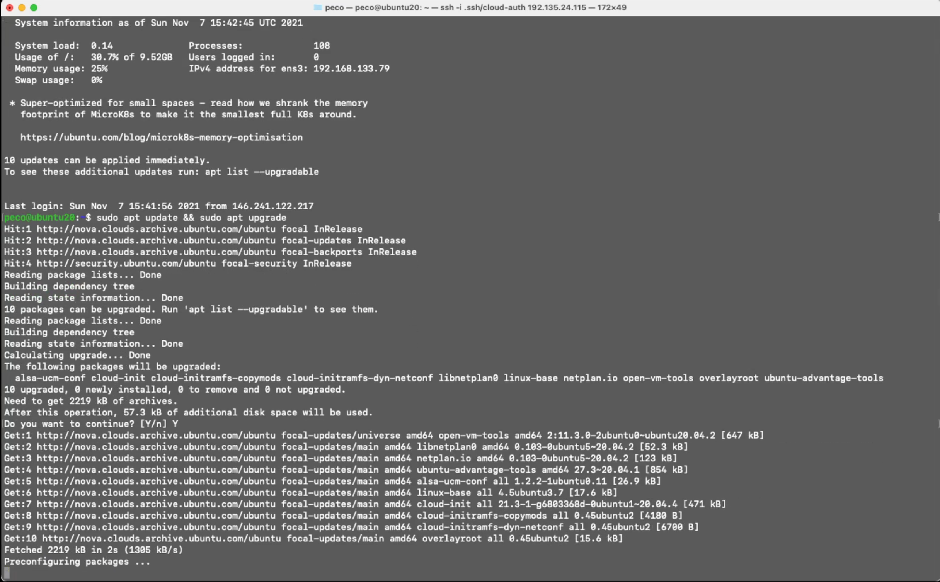
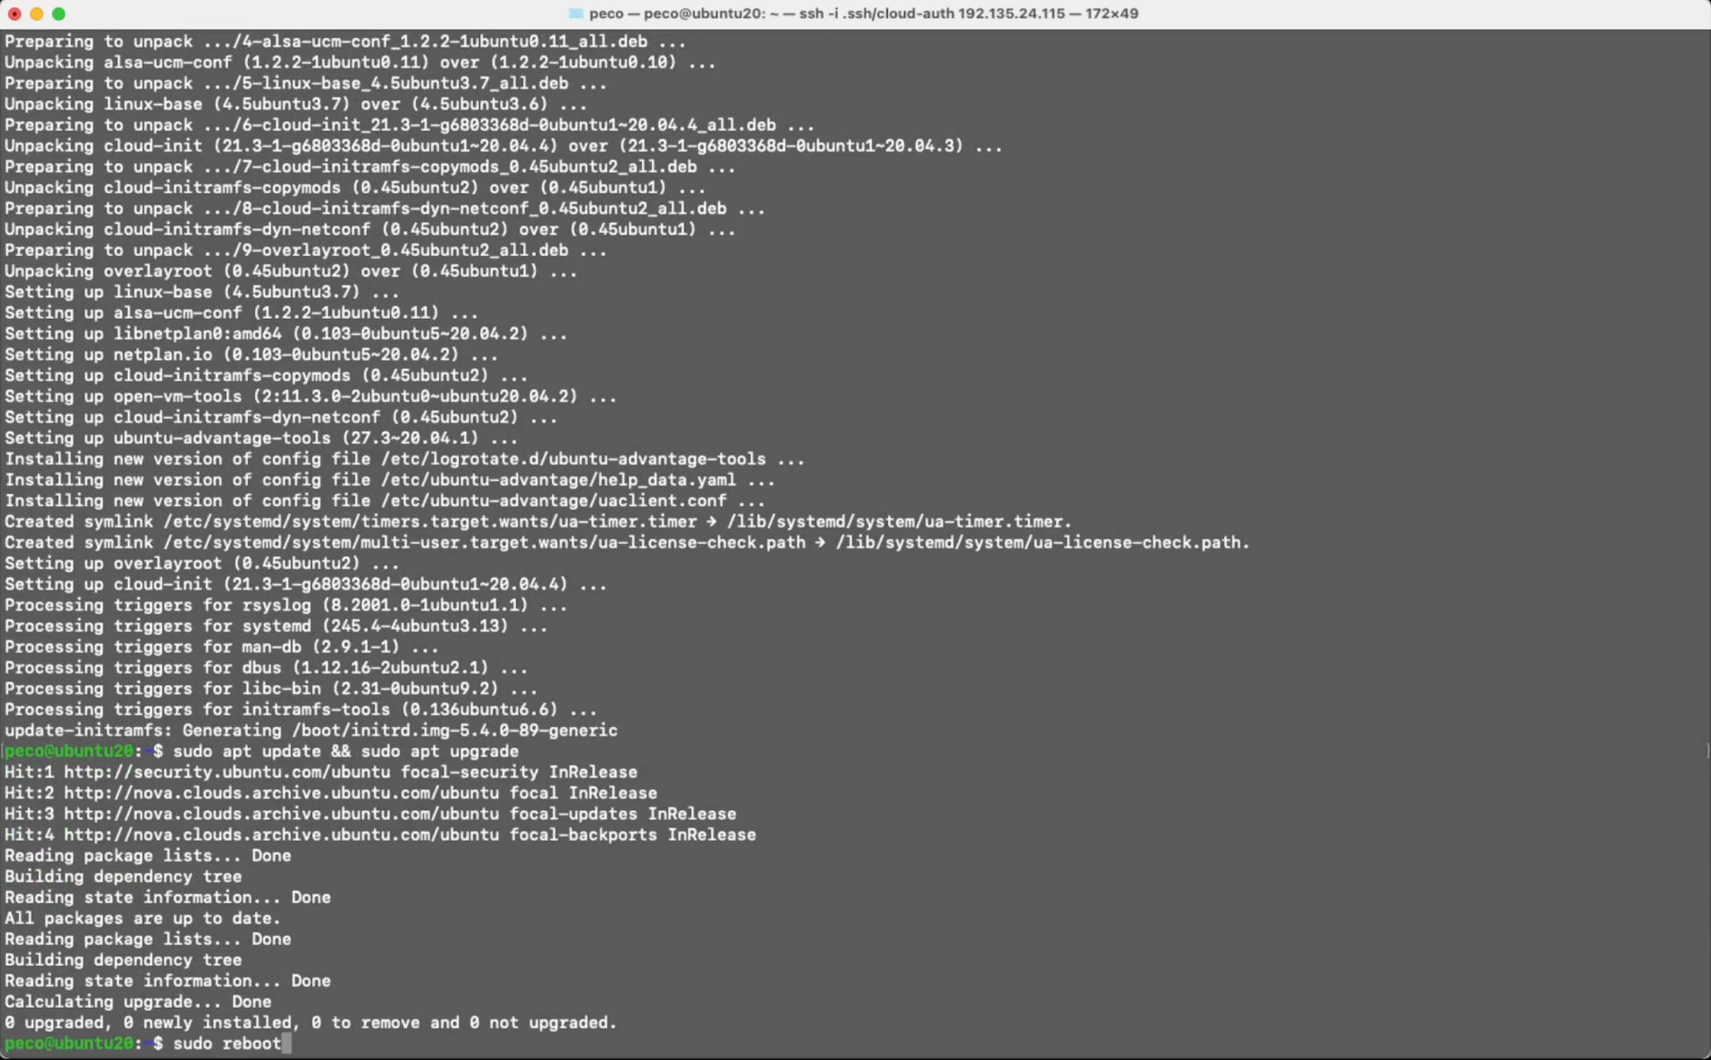
Regolari aggiornamenti di sistema - Ubuntu
Aggiornamenti di sistema Ubuntu
  sudo apt update
  sudo apt upgrade
Nel caso di kernel upgrade anche
  sudo reboot
Nel caso di aggiornamenti richiesti da Cloud SiT
verrano inviate istruzioni dettagliate
https://ubuntu.com/server/docs/upgrade-introduction

Slide 18
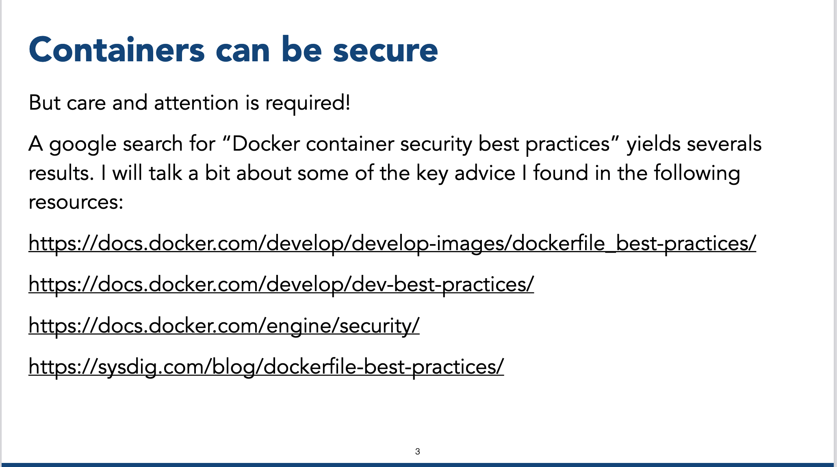
Aggiornamenti e upgrade - docker
presentazione sulla sicurezza dei container
by Andrea Ceccanti
https://agenda.infn.it/event/27381/sessions/20546/attachments/82653/108709/20210617-Best-Practices-For-Containerized-Applications.pdf

Slide 19
Scansioni di vulnerabilità e report periodici
Greenbone
nmap
netstat
lsof
Notes:
Dopo non parli di telnet e di openvas, o si tolgono da qui, oppure si aggiungono le slide

Slide 20
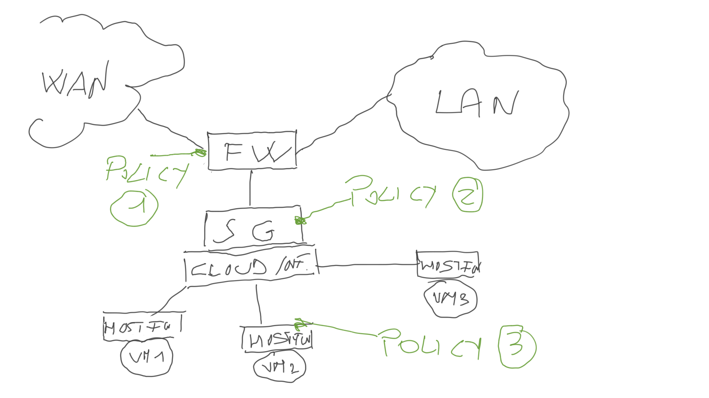
Schema logico rete
Policy 1 – Firewall perimetrale – Fisse
Policy 2 – Security Groups – Creazione/Ticket
Policy 3 – Host Firewall – Modificabili

Slide 21
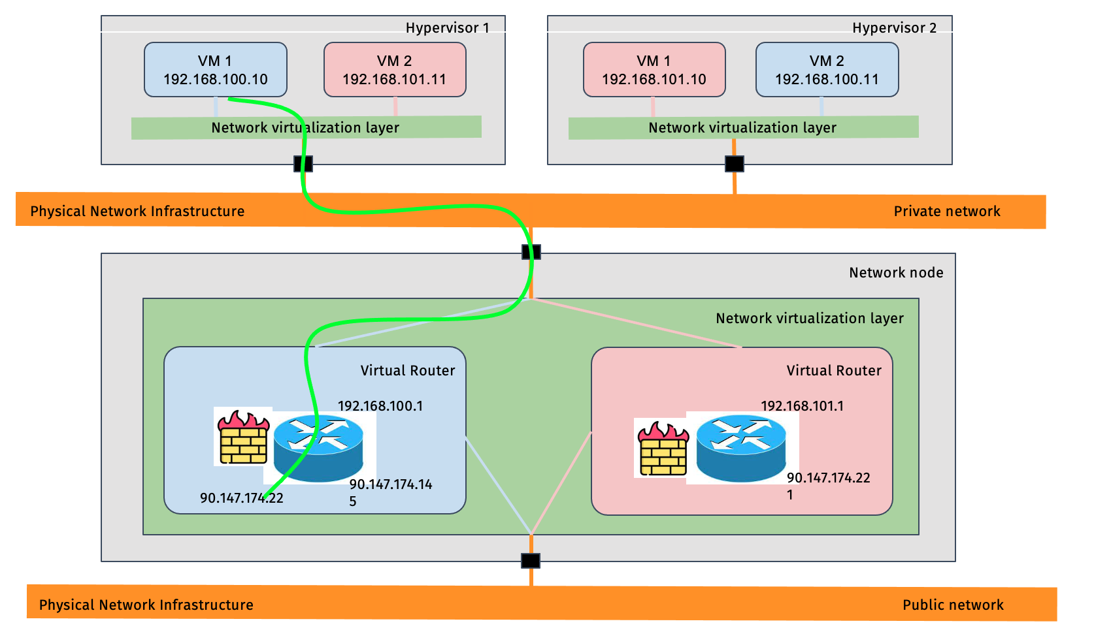
Schema logico rete
slide di Stefano – modulo 4

Slide 22
Firewall policy perimetrali
Sono chiuse sul firewall perimetrale tutte le porte basse (well known) tranne:
  22 (ssh)
  80 (http)
  443 (https)
Sono aperte sul firewall perimetrale tutte le porte alte (>1024) tranne:
  1080 (socks proxy)
  1191 (gpfs) (udp+tcp)
  2049, 4045, 4046, 4049, 20048, 20049 (nfs) (udp+tcp)
  3260 (iscsi)
  3389 (rdp)
  5900 (vnc)
  5800 (jvr)
  10000 (webmin)
  6000 to 6023 (X11)
Regole di firewall perimetrali di INFN Cloud

Slide 23
Scansioni di vulnerabilità e report
Lo scopo di una scansione di vulnerabilità è la valutazione “attiva” dello stato di configurazione e aggiornamento di un sistema attraverso strumenti automatici
Si può eseguire via rete cercando di identificare quello che potrebbe rilevare un potenziale attaccante situato nella rete in una posizione equivalente
Si può eseguire via ssh da remoto utilizzando un account non privilegiato simulando la posizione di un potenziale attaccante prima di ottenere privilegi amministrativi (privilege escalation)
Le scansioni fotografano lo stato di esposizione di un sistema da posizioni differenti (cybersecurity posture)

Slide 24
Scansioni di vulnerabilità e report
Scansioni di vulnerabilità effettuate regolarmente (settimanalmente) da INFN Cloud sia sui servizi centrali che sulle risorse utente
Si utilizza Greenbone/Openvas
I report dettagliati e gli allarmi generano messaggi agli amministratori delle risorse nonchè al team di gestione di INFN Cloud
Analisi continua delle vulnerabilità

Slide 25
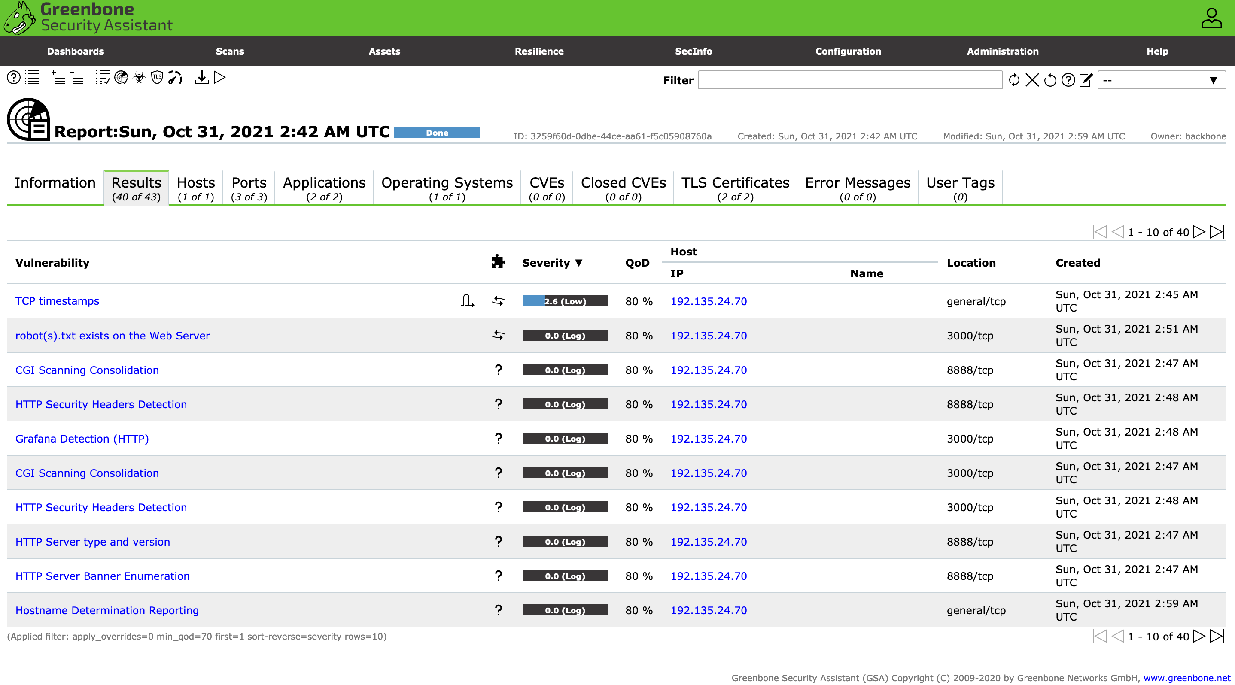
Greenbone – report Vulnerabilità

Slide 26
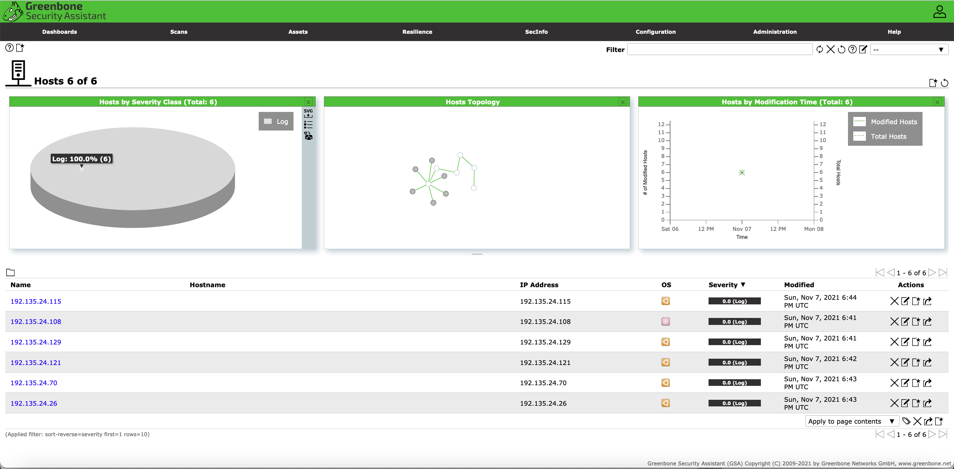
Greenbone – report Asset inventory

Slide 27
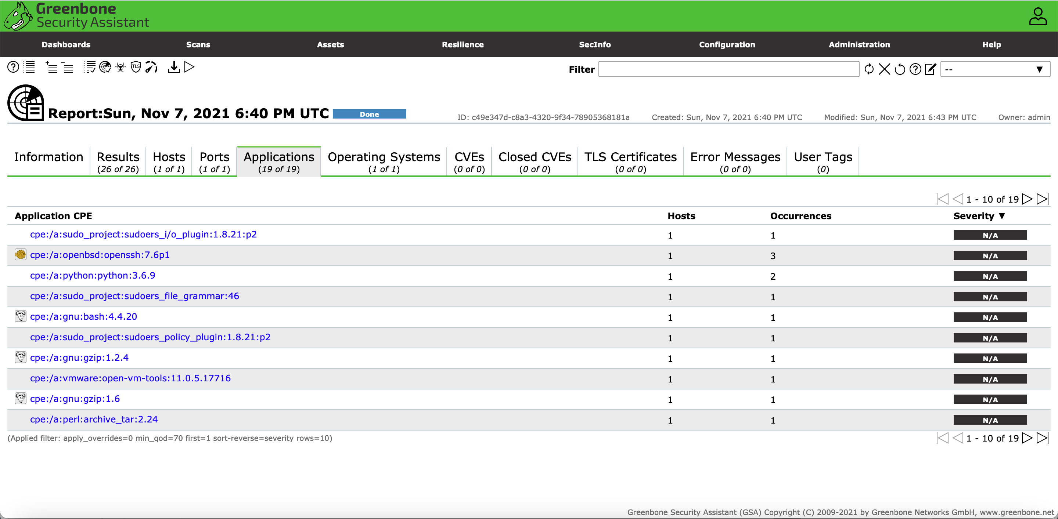
Greenbone – report Software inventory

Slide 28
Installazione docker container basato su Greenbone/Openvas
https://immauss.github.io/openvas/
sudo apt install docker.io
sudo docker volume create openvas
sudo docker run --detach --publish 443:9392 -e PASSWORD=”somepassword" -e HTTPS="true" --volume openvas:/data --name openvas immauss/openvas
sudo docker restart openvas
oppure direttamente in docker desktop
Attenzione le scansioni si effettuano solo sulle rirorse assegnate delle quali siamo amministratori !!

Slide 29
Scansioni e report
Alcuni tool a CLI per l’ analisi della superficie di esposizione
  nmap
  netstat
  nc
  lsof
  telnet
Vedrermo un paio di esempi di nmap e netstat
Sono toolbox a riga di comando – “man comando” per la documentazione
Notes:
Dopo non parli di telnet

Slide 30
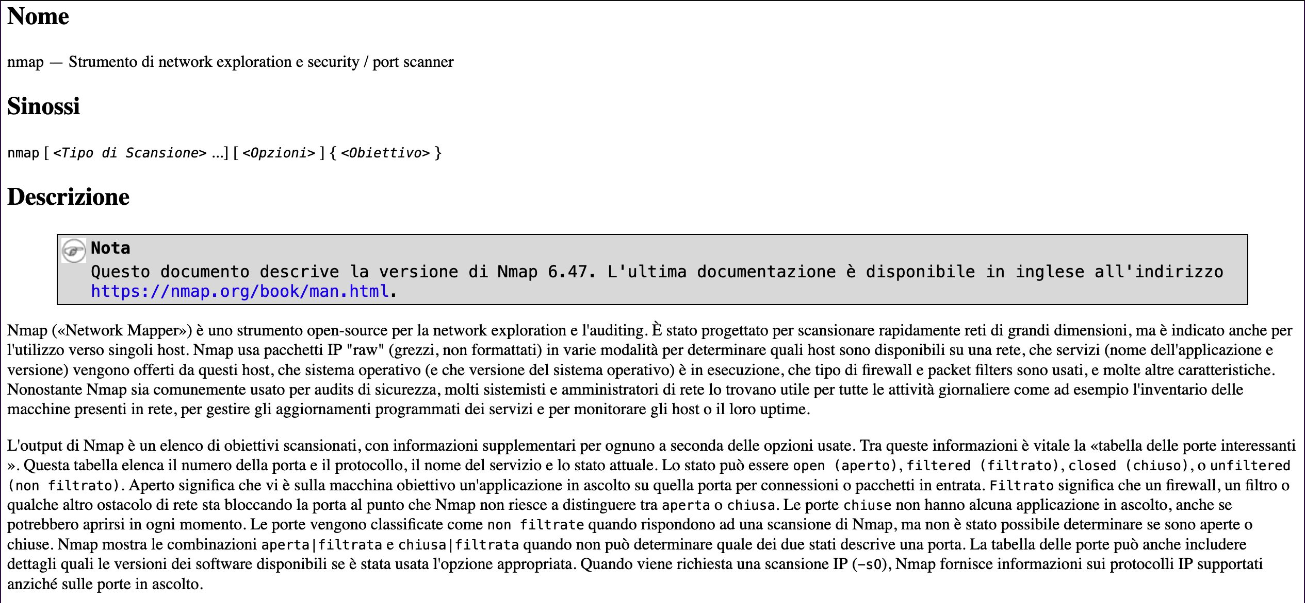
Scansioni e report - nmap

Slide 31
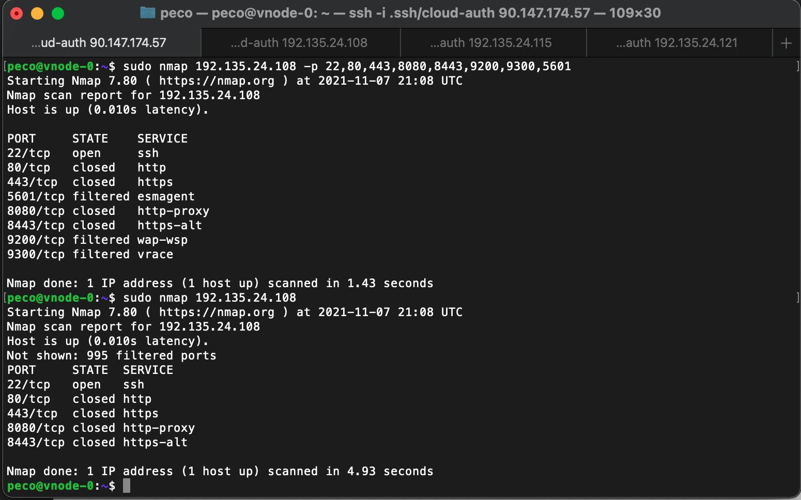
Scansioni e report nmap
Sono toolbox a riga di comando – “man comando” per la documentazione

Slide 32
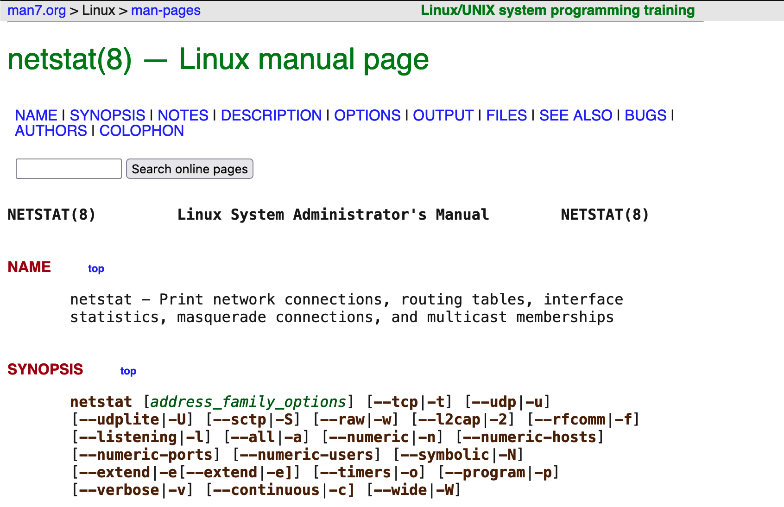
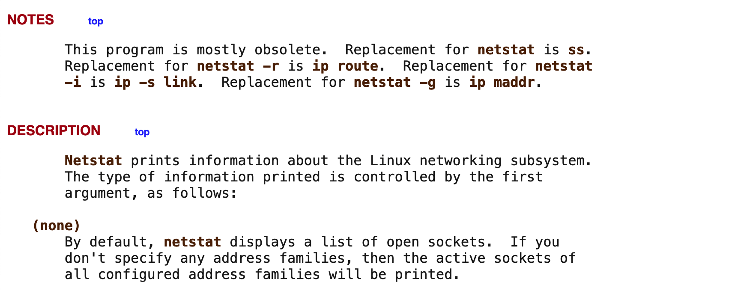

Scansioni e report - netstat
Sono toolbox a riga di comando – “man comando” per la documentazione

Slide 33
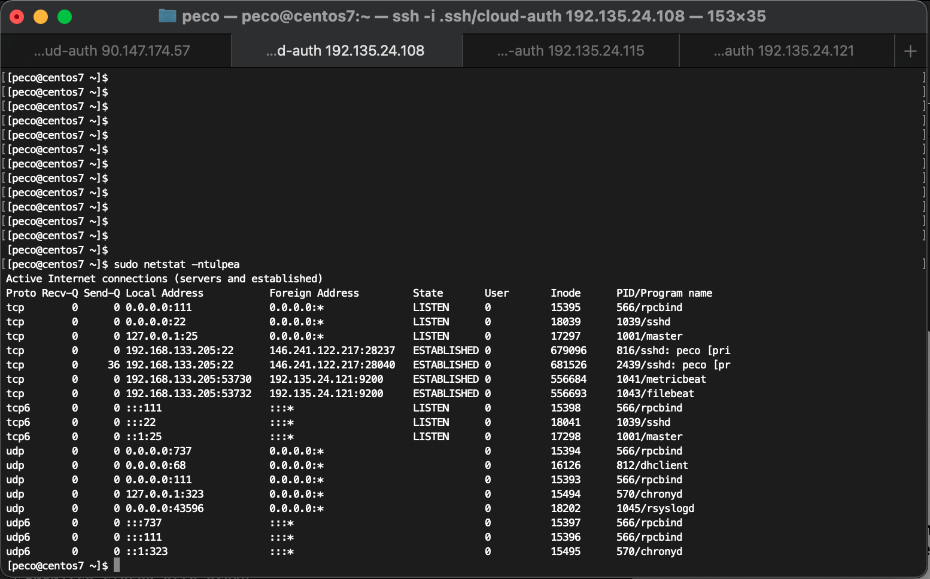
Scansioni e report netstat
Sono toolbox a riga di comando – “man comando” per la documentazione

Slide 34
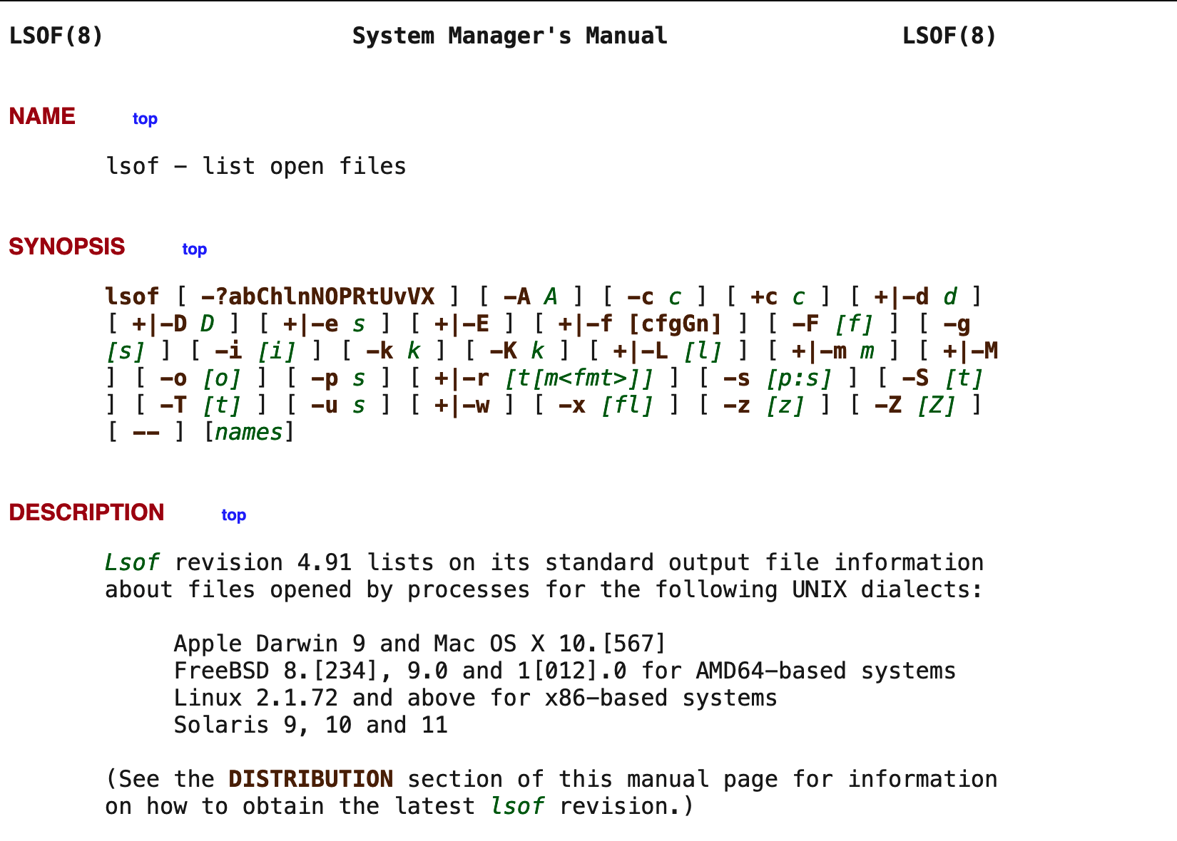
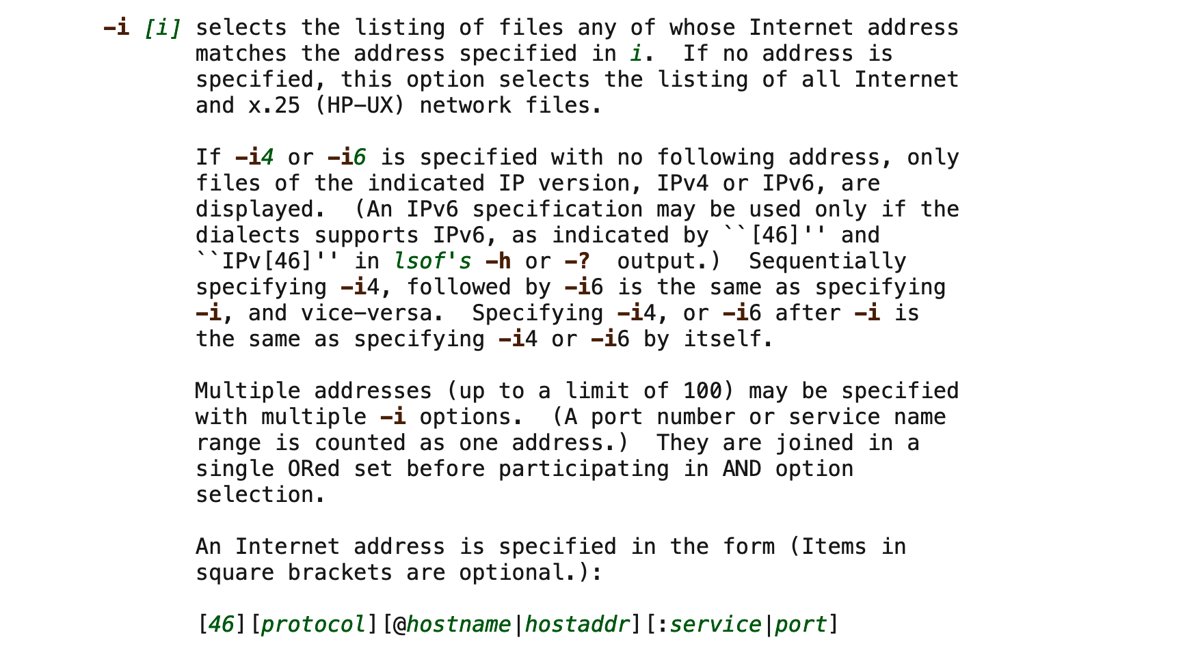
Scansioni e report - lsof
Sono toolbox a riga di comando – “man comando” per la documentazione

Slide 35
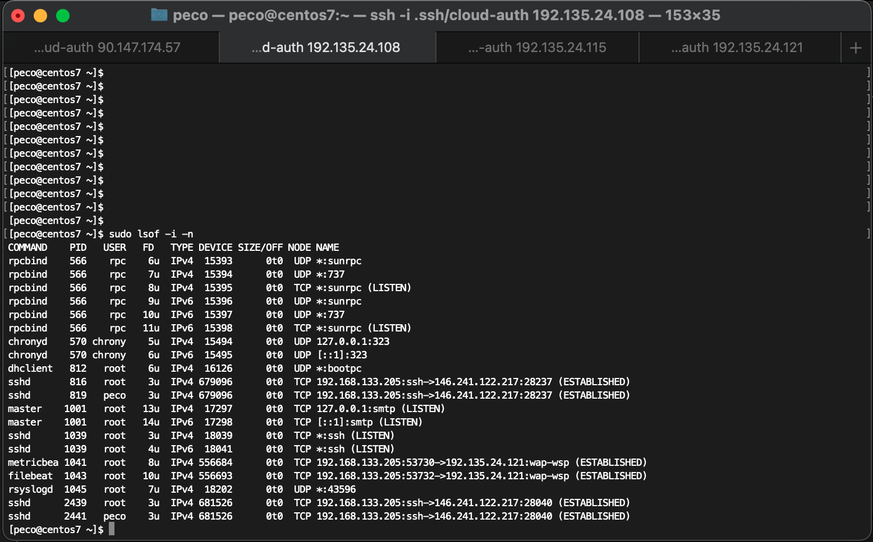
Scansioni e report lsof
Sono toolbox a riga di comando – “man comando” per la documentazione

Slide 36
Log e monitoring
syslog
ELK

Slide 37
Analisi dei log
syslog – formato standard dei file di logging. Nei sistemi *nix sono tipicamente in /var/log. I file più interessanti per il monitoring della sicurezza e degli accessi sono :
  /var/log/messages o /var/log/syslog
  /var/log/secure o /var/log/auth.log
rsyslog – applicazione che permette di inviare e ricevere i file di log per l’archiviazione remota
INFN Cloud remotizza i file di log principali verso un syslog server centralizzato
Le modalità di analisi degli eventi di log sono molteplici, questi sono gli esempi più comuni

Slide 38
Analisi dei log e monitoring – ELK
Esempi di monitoring realizzati con ELK
  Installato e configurato l’agent metricbeat per la raccolta e pubblicazione di metriche per il monitor di risorse
  Raccoglie metriche sia del SO che del docker/k8s in esecuzione
  Pubblica e raccoglie le metriche in ELK con dashboard autoconfigurata out of the box
Esempio di uso di ELK@INFNCloud per il monitoring

Slide 39
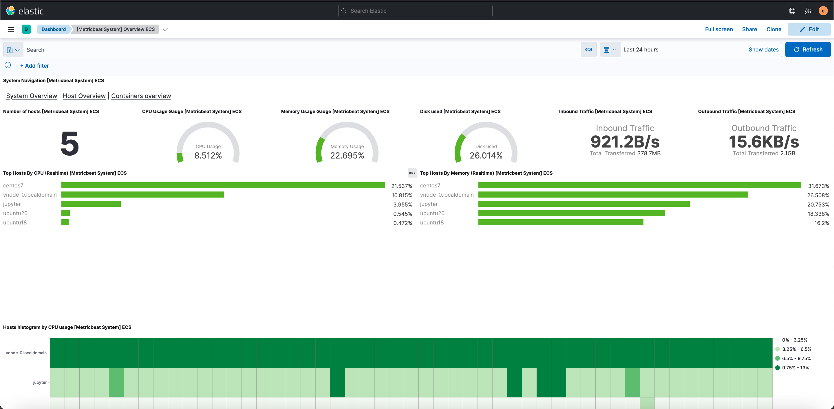
Monitoring con ELK@INFN Cloud

Slide 40
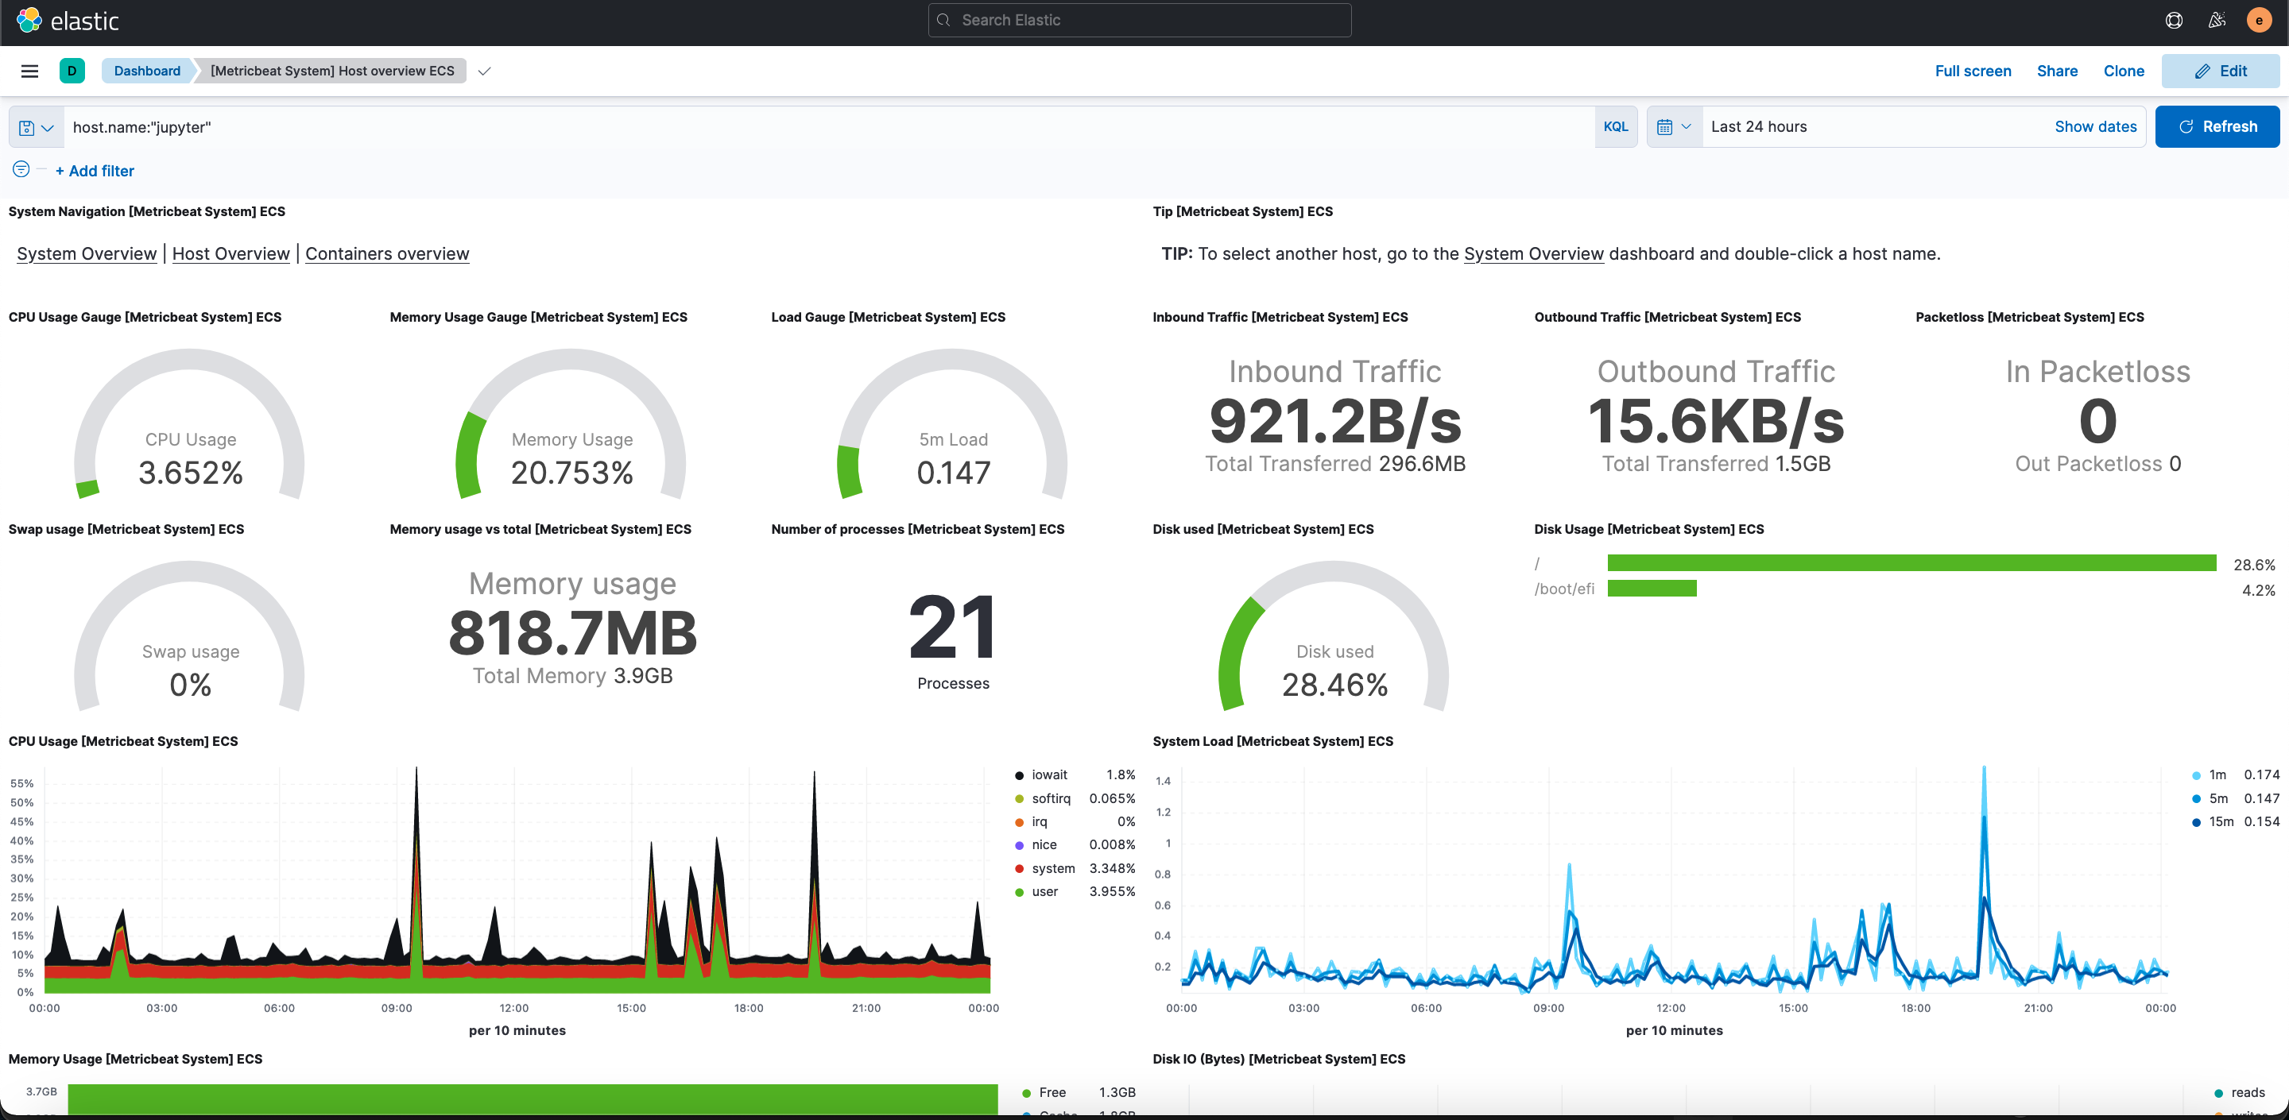
Monitoring con ELK@INFN Cloud

Slide 41
Analisi dei log e monitoring – ELK
Syslog centralizzato realizzato con ELK
  Installare agent filebeat per syslog
    Raccoglie e pubblica syslog in ELK
  Dashboard preconfezionata con funzioni minimali di analisi
  Visualizzazione dei pattern analizzati
    sudo, tentativi ssh, eventi syslog
Esempio di uso di ELK@INFN Cloud per il syslog centralizzato

Slide 42
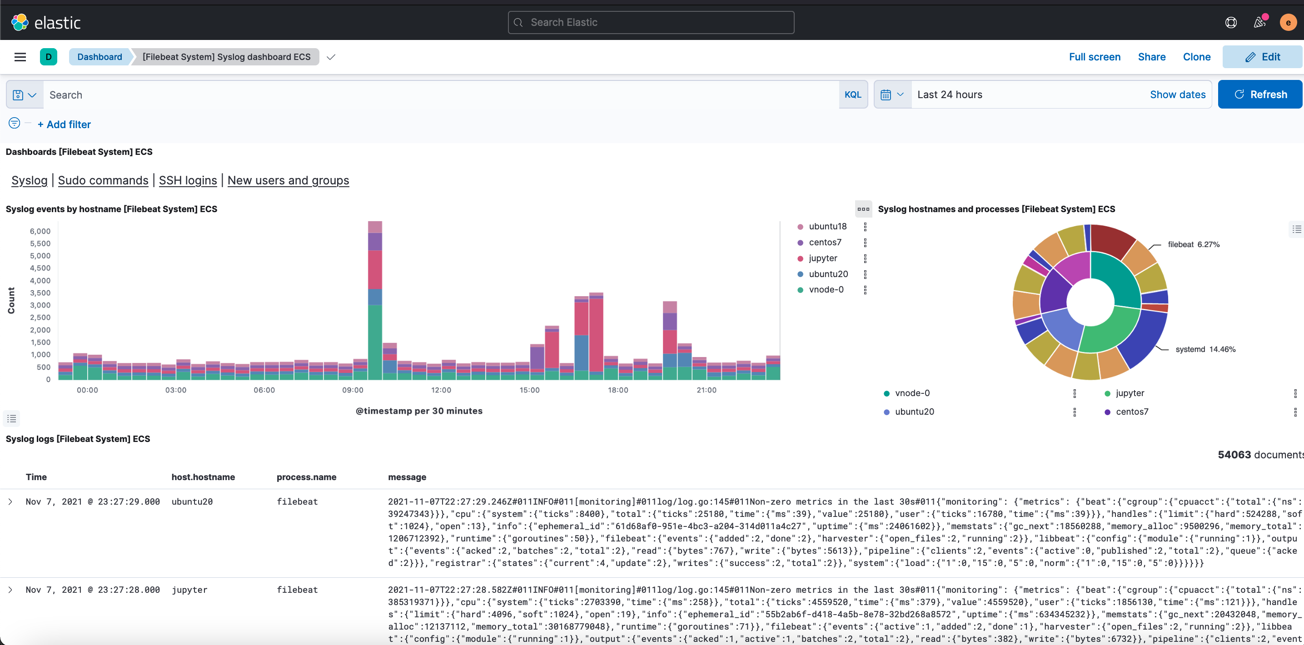
Analisi dei log e monitoring – ELK

Slide 43
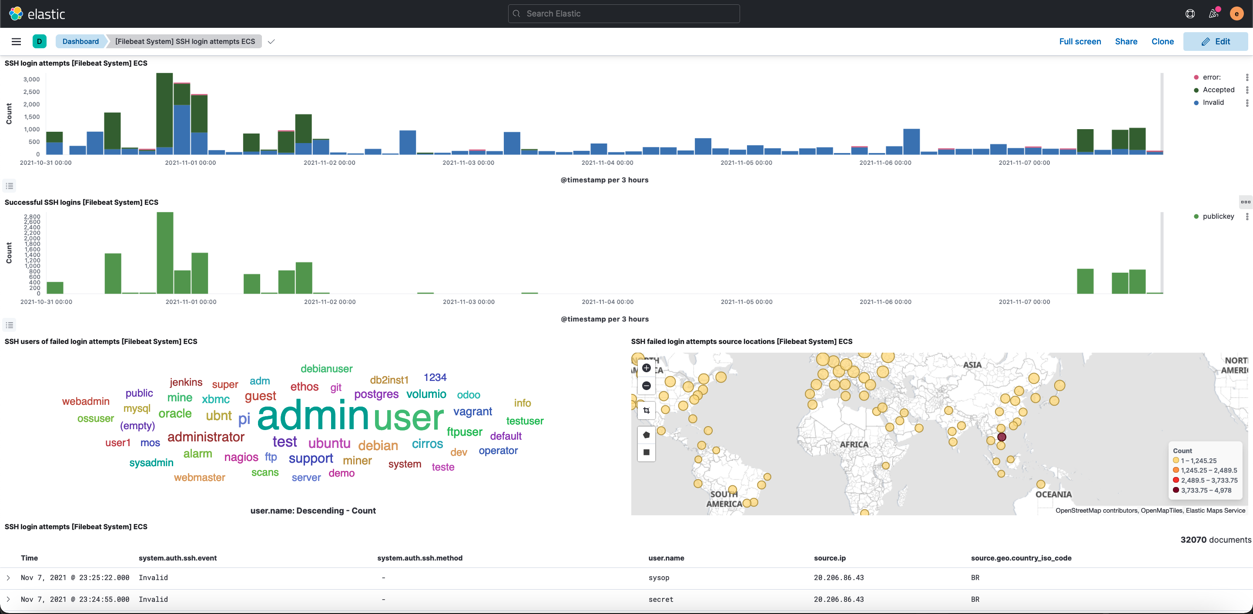
Analisi dei log e monitoring – ELK

Slide 44
Mitigazione dei rischi
Host firewall: iptables/firewalld
Application control: selinux, apparmor
Intrusion detection and prevention: fail2ban
Hardening: openscap

Slide 45
Iptables
IPTABLES(8) iptables 1.4.21 IPTABLES(8)
NAME
iptables/ip6tables -- administration tool for IPv4/IPv6 packet filtering and NAT
target = -j targetname [per-target-options]
DESCRIPTION
Iptables and ip6tables are used to set up, maintain, and inspect the tables of IPv4 and IPv6 packet filter rules in the Linux kernel. Sev-
eral different tables may be defined. Each table contains a number of built-in chains and may also contain user-defined chains.
Each chain is a list of rules which can match a set of packets. Each rule specifies what to do with a packet that matches. This is called
a `target', which may be a jump to a user-defined chain in the same table.
TARGETS
A firewall rule specifies criteria for a packet and a target. If the packet does not match, the next rule in the chain is examined; if it
does match, then the next rule is specified by the value of the target, which can be the name of a user-defined chain, one of the targets
described in iptables-extensions(8), or one of the special values ACCEPT, DROP or RETURN.
ACCEPT means to let the packet through. DROP means to drop the packet on the floor. RETURN means stop traversing this chain and resume at
the next rule in the previous (calling) chain. If the end of a built-in chain is reached or a rule in a built-in chain with target RETURN
is matched, the target specified by the chain policy determines the fate of the packet.
IPTABLES permette di gestire le regole di firewall locali (host firewall )

Slide 46
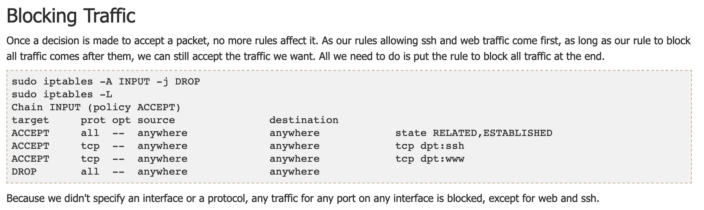
Iptables
Tipica configurazione di iptables di base. INPUT tutto chiuso tranne 22,80
IPTABLES permette di gestire le regole di firewall locali (host firewall )

Slide 47
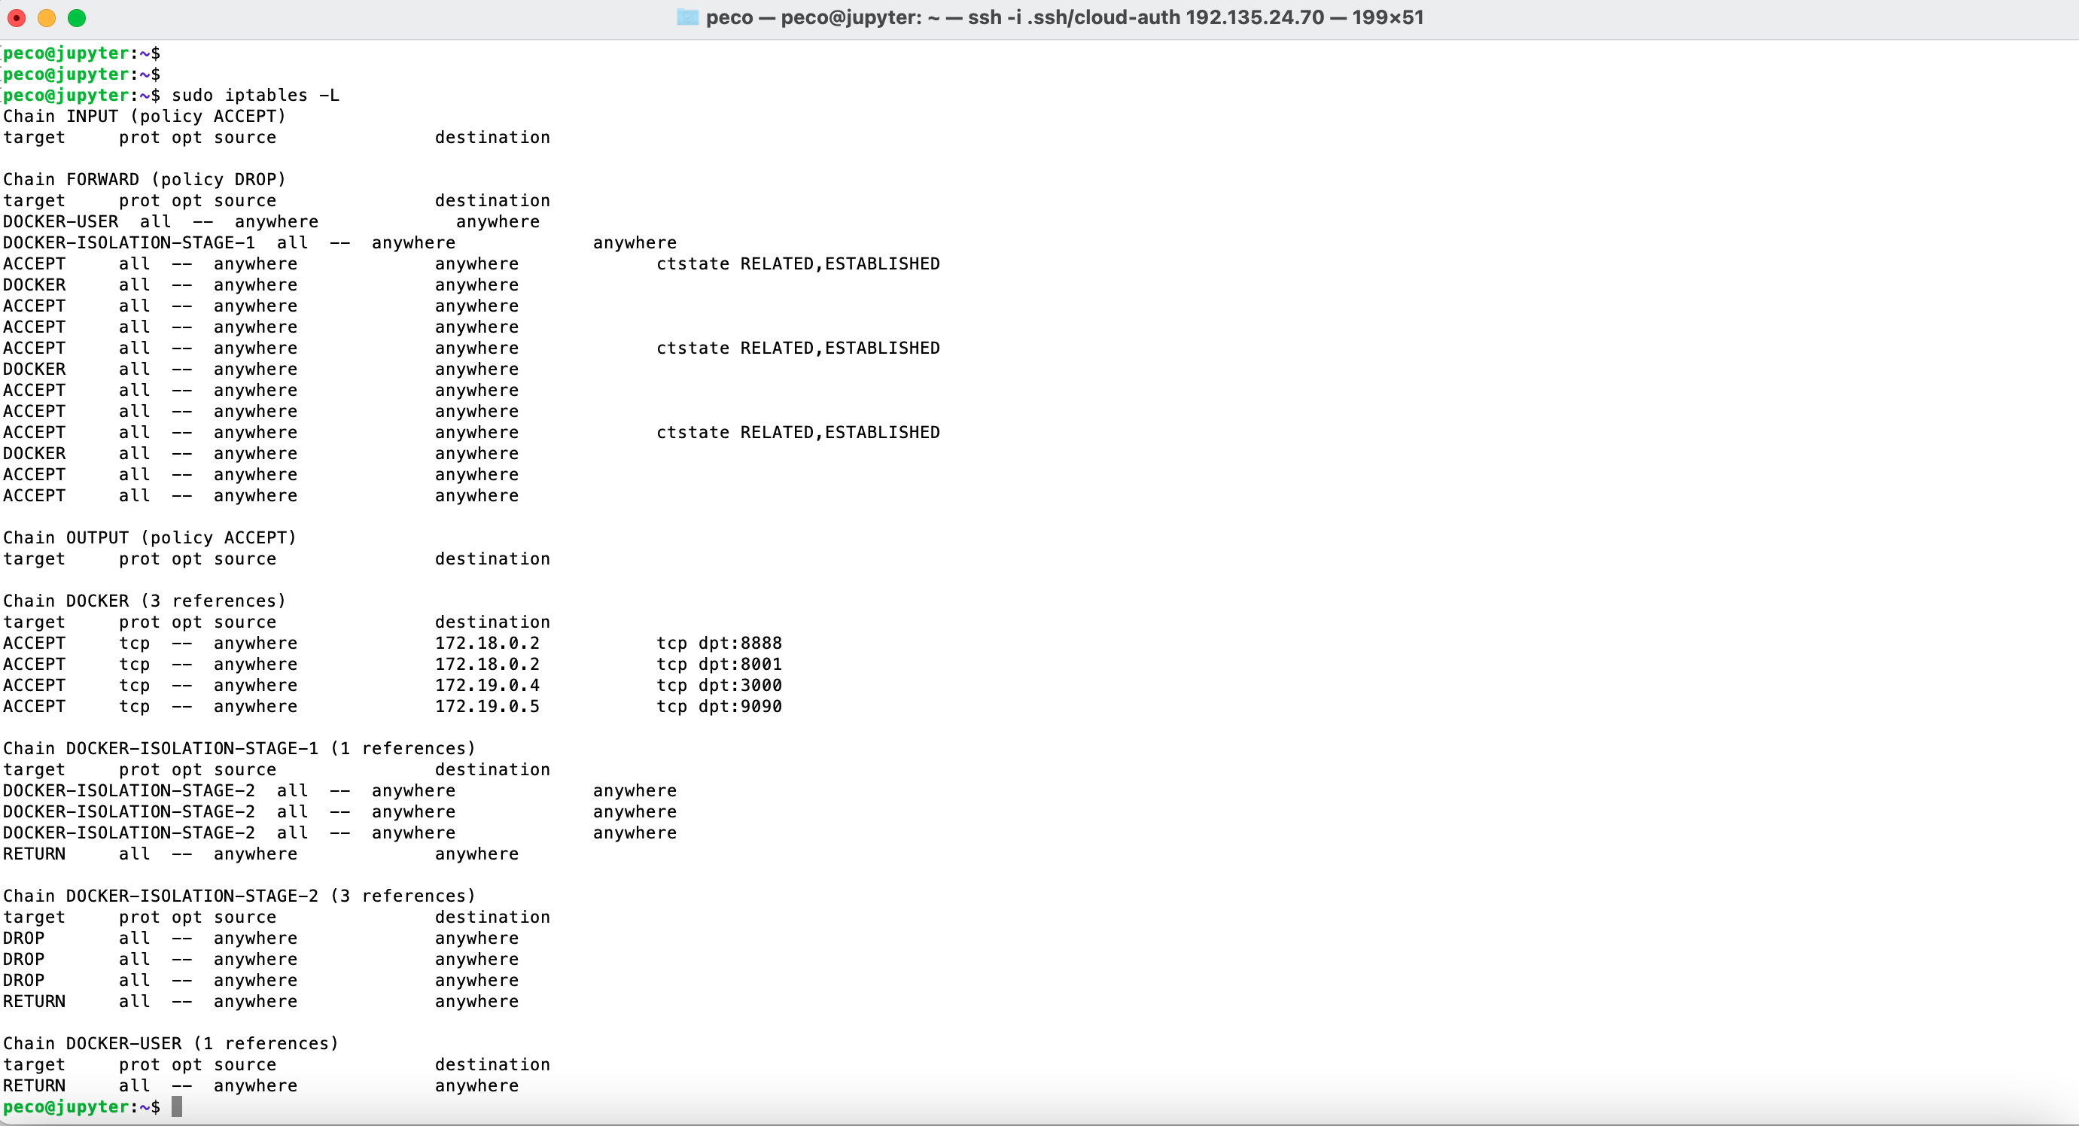
Iptables
Esempio 1 zona demilitarizzata geografica
  ssh aperta solo a reti INFN
sudo iptables -A INPUT -p tcp -s 131.154.0.0/16 –dport 22 -m conntrack --ctstate NEW,ESTABLISHED -j ACCEPT
Esempio 2 bastion host only
  Tutte le porte aperte solo al particolare IP ( Ipbastion=10.10.10.1 )
sudo iptables -A INPUT -p tcp -s 10.10.10.1/32 -m conntrack --ctstate NEW,ESTABLISHED -j ACCEPT
Esempio 3 tutto chiuso tranne la LAN
  Porte dei servizi aperte agli IP pubblici di altri host del proprio tenant
sudo iptables -A INPUT -p tcp -s 192.135.24.108/24 –dport 80,443,9200,5601 -m conntrack –ctstate NEW,ESTABLISHED –j ACCEPT
https://www.digitalocean.com/community/tutorials/iptables-essentials-common-firewall-rules-and-commands

Slide 48
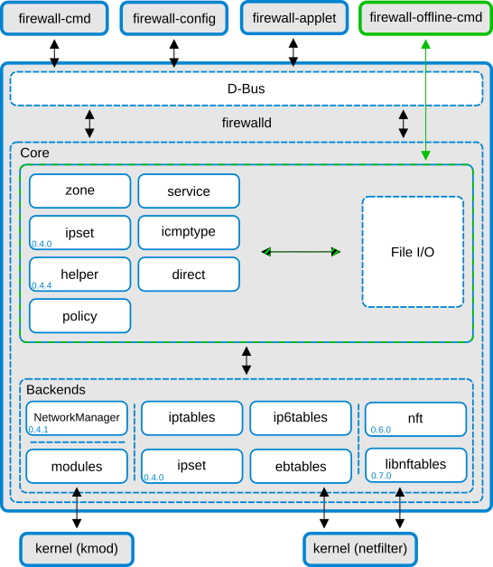
firewalld
Firewalld service si gestisce attraverso firewalld-cmd
Sintassi completamente differente decisamente più complessa e completa, ma alla fine realizza gli stessi concetti gestendo lo stesso modulo del kernel di iptables
Si presta ad essere utilizzato come completo strumento per host firewalling
La differenza più marcata rispetto iptables e quella di separare runtime da permanent permettendo test e rollback
https://firewalld.org/documentation/man-pages/firewall-cmd.html
IPTABLES permette di gestire le regole di firewall locali (host firewall)

Slide 49
apparmor
AppArmor è un sistema di Mandatory Access Control (Controllo Accesso Obbligatorio) costruito sull'interfaccia LSM (Linux Security Modules) di Linux. In pratica, il kernel interroga AppArmor prima di ogni chiamata di sistema per sapere se il processo è autorizzato ad eseguire una data operazione. Attraverso questo meccanismo, AppArmor confina programmi ad una serie limitata di risorse.
I profili AppArmor sono memorizzati in /etc/apparmor.d/ e contengono un elenco delle regole di controllo d'accesso alle risorse che ogni programma può utilizzare. I profili sono compilati e caricati nel kernel dal comando apparmor_parser. Ogni profilo può essere caricato sia in esecuzione sia in complaining mode. La prima fa rispettare la policy e registra i tentativi di violazione, mentre la seconda non applica la policy ma registra sempre le chiamate di sistema che sarebbero state negate.
https://debian-handbook.info/browse/it-IT/stable/sect.apparmor.html

Slide 50
selinux
SELinux definisce i controlli di accesso per le applicazioni, i processi e i file su un sistema basandosi su criteri di sicurezza. Si tratta di una serie di regole che indicano a SELinux gli elementi a cui è possibile accedere o meno, in modo da applicare il criterio di accesso consentito.
Se, basandosi sulle autorizzazioni nella cache, non è possibile determinare l'accesso, SELinux invia la richiesta al server di sicurezza che verifica il contesto di sicurezza dell'app o del processo e quello del file. Il contesto di sicurezza applicato è quello disponibile nel database dei criteri di SELinux e, a questo punto, l'autorizzazione viene concessa o negata.
Se l'autorizzazione è negata, in /var/log.messages viene registrato un messaggio "avc: denied".
https://www.redhat.com/it/topics/linux/what-is-selinux

Slide 51
fail2ban
Fail2ban scans log files and bans IPs that show the malicious signs -- too many password failures, seeking for exploits, etc.
Generally Fail2Ban is then used to update firewall rules to reject the IP addresses for a specified amount of time, although any arbitrary other action (e.g. sending an email) could also be configured. Out of the box Fail2Ban comes with filters for various services (apache, courier, ssh, etc).
Fail2Ban is able to reduce the rate of incorrect authentications attempts however it cannot eliminate the risk that weak authentication presents. Configure services to use only two factor or public/private authentication mechanisms if you really want to protect services.
https://www.fail2ban.org/wiki/index.php/Main_Page

Slide 52
openscap
Red Hat Enterprise Linux provides tools that enable you to perform a fully automated compliance audit. These tools are based on the Security Content Automation Protocol (SCAP) standard and are designed for automated tailoring of compliance policies.
SCAP Workbench - The scap-workbench graphical utility is designed to perform configuration and vulnerability scans on a single local or remote system. You can also use it to generate security reports based on these scans and evaluations.
OpenSCAP - The OpenSCAP library, with the accompanying oscap command-line utility, is designed to perform configuration and vulnerability scans on a local system, to validate configuration compliance content, and to generate reports and guides based on these scans and evaluations.
SCAP Security Guide (SSG) - The scap-security-guide package provides the latest collection of security policies for Linux systems. The guidance consists of a catalog of practical hardening advice, linked to government requirements where applicable. The project bridges the gap between generalized policy requirements and specific implementation guidelines.
Script Check Engine (SCE) - SCE is an extension to the SCAP protocol that enables administrators to write their security content using a scripting language, such as Bash, Python, and Ruby. The SCE extension is provided in the openscap-engine-sce package. The SCE itself is not part of the SCAP standard.
https://access.redhat.com/documentation/en-us/red_hat_enterprise_linux/7/html/security_guide/configuration-compliance-scanning_scanning-the-system-for-configuration-compliance-and-vulnerabilities

Slide 53
openscap
sudo yum install -y openscap-scanner wget bzip2
sudo yum install openscap-scanner scap-security-guide scap-security-guide-doc openscap-engine-sce openscap-containers
cd /usr/share/xml/scap/ssg/content/
# Ricavare info dettagliate sui profili
oscap info --fetch-remote-resources /usr/share/xml/scap/ssg/content/ssg-rhel7-ds.xml
# leggere le info su uno dei profili, per esempio CIS
oscap info --fetch-remote-resources --profile _cis /usr/share/xml/scap/ssg/content/ssg-rhel7-ds.xml
# Valutare la compliance rispetto ad un profilo specifico
sudo sed -i -e 's|idref="cpe:/o:redhat:enterprise_linux|idref="cpe:/o:centos:centos|g' -e 's|ref_id="cpe:/o:redhat:enterprise_linux|ref_id="cpe:/o:centos:centos|g' /usr/share/xml/scap/ssg/content/ssg-rhel*.xml
sudo oscap xccdf eval --fetch-remote-resources --report report.html --profile cis /usr/share/xml/scap/ssg/content/ssg-rhel7-ds.xml
# REMEDIATION
sudo oscap xccdf eval --fetch-remote-resources --profile _cis --remediate /usr/share/xml/scap/ssg/content/ssg-rhel7-ds.xml
# Per rendere effettiva la remediation serve un reboot
sudo reboot
Piccola guida per valutare la compliance di un Sistema Centos7 alle line guida CIS20 ( AGID )

Slide 54
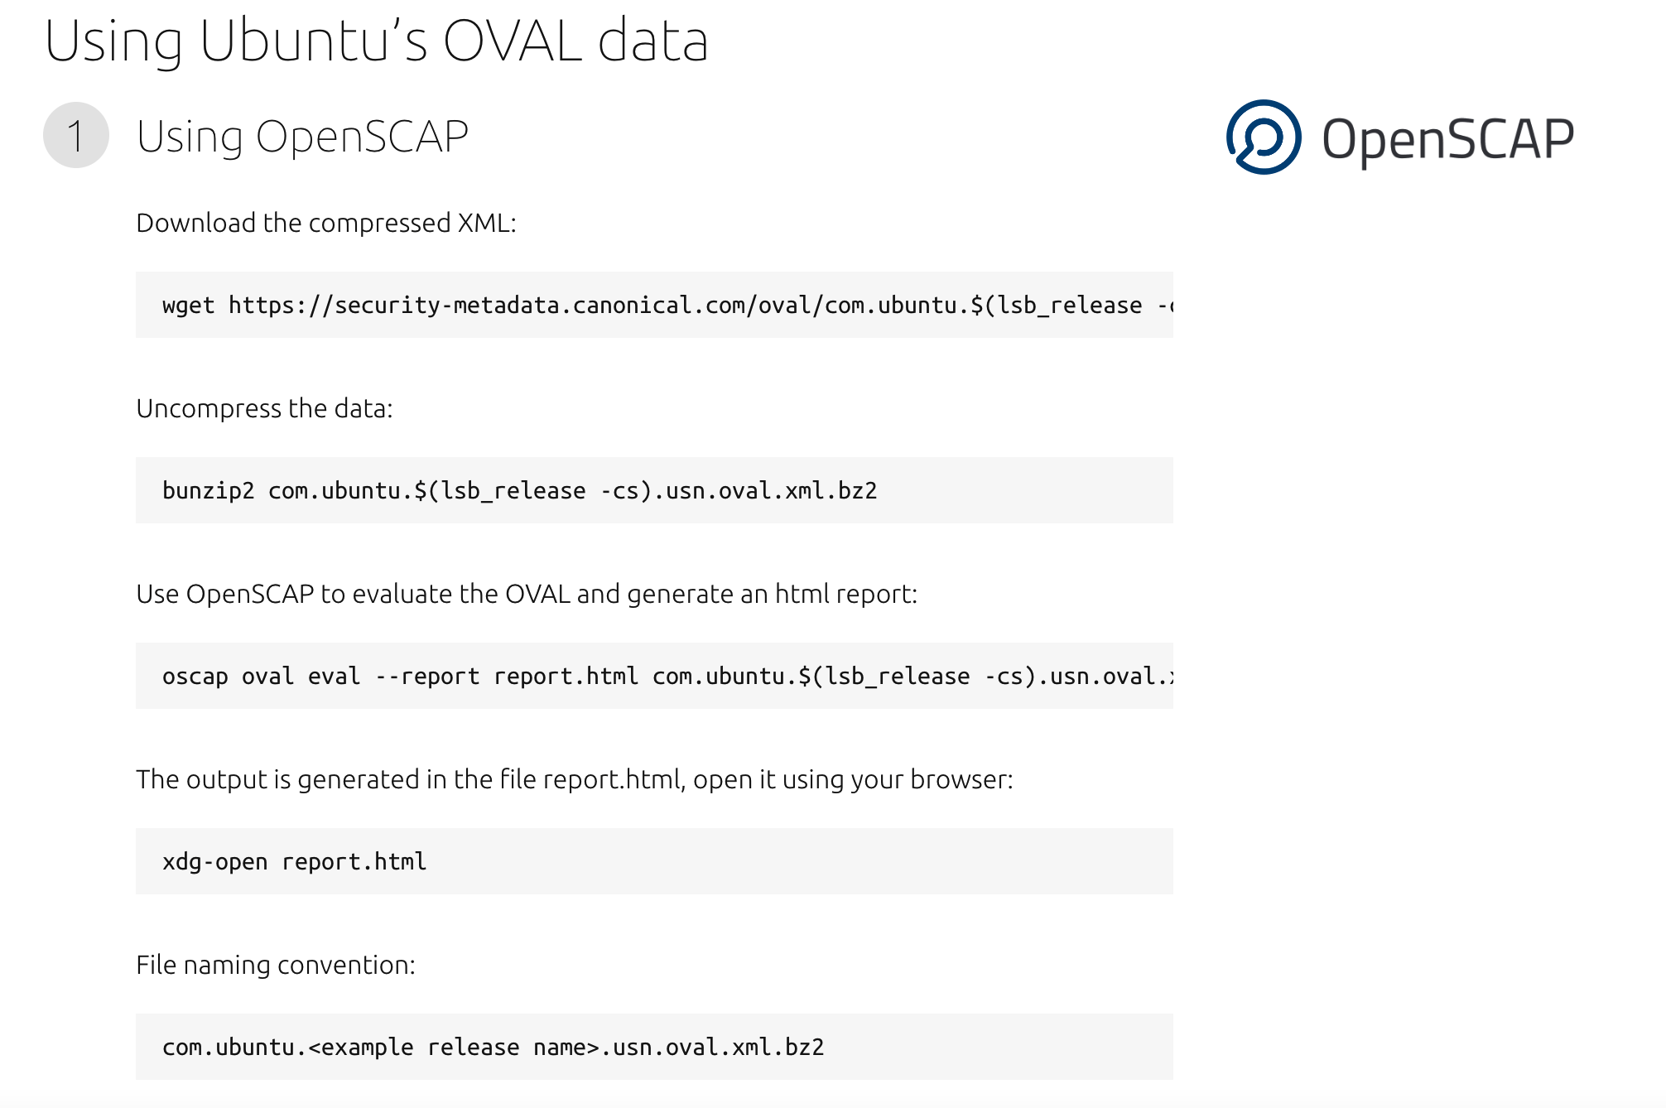
openscap
https://ubuntu.com/security/oval

Slide 55
Esempi di scenario di implementazione delle misure minime

Slide 56
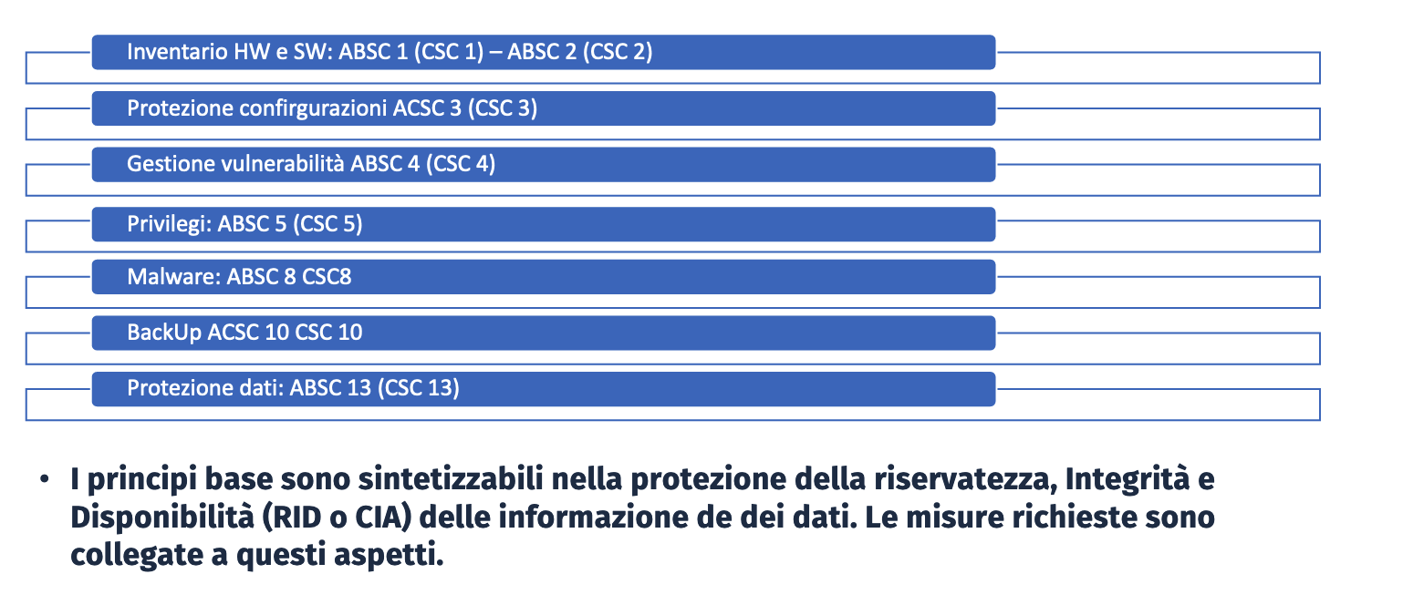
Misure di sicurezza – esempio
Dalla presentazione di Nadina – Modulo 1
https://dpo.infn.it/wp-content/uploads/2018/10/Norme_uso_sistemi_informatici.pdf

Slide 57
Misure di sicurezza – simulazione di esempio
Questo è un esempio di checklist di controlli atti ad implementare il set di misure minime secondo la Circolare AGID
Tali misure si possono ritenere sufficienti nella maggior parte dei contesti anche quali misure tecniche per gestire sistemi che trattano dati personali tutelati dal GDPR
E’ importante personalizzare queste misure secondo la propria analisi dei rischi
https://dpo.infn.it/wp-content/uploads/2018/10/Norme_uso_sistemi_informatici.pdf

Slide 58
ABSC 1 (CSC 1): INVENTARIO DEI DISPOSITIVI AUTORIZZATI E NON AUTORIZZATI
ABSC_ID |  |  | Livello | Descrizione | Modalità di implementazione
1 | 1 | 1 | M | Implementare un inventario delle risorse attive correlato a quello ABSC 1.4 | Implementato integrato nel sistema di orchestrazione e dashboard di INFNCloud
1 | 3 | 1 | M | Aggiornare l'inventario quando nuovi dispositivi approvati vengono collegati in rete. | IDEM
1 | 3 | 2 | S | Aggiornare l'inventario con uno strumento automatico quando nuovi dispositivi approvati vengono collegati in rete. | IDEM
1 | 4 | 1 | M | Gestire l'inventario delle risorse di tutti i sistemi collegati alla rete e dei dispositivi di rete stessi, registrando almeno l'indirizzo IP. | IDEM

Slide 59
ABSC 2 (CSC 2): INVENTARIO DEI SOFTWARE AUTORIZZATI E NON AUTORIZZATI
ABSC_ID |  |  | Livello | Descrizione | Modalità di implementazione
2 | 1 | 1 | M | Stilare un elenco di software autorizzati e relative versioni necessari per ciascun tipo di sistema, compresi server, workstation e laptop di vari tipi e per diversi usi. Non consentire l'installazione di software non compreso nell'elenco. | Viene eseguita un controllo continuo del software installato tramite greenbone autenticato. Viene consentito l’utilizzo di repository di comunità e per i container la repo è gestita localmente
2 | 3 | 1 | M | Eseguire regolari scansioni sui sistemi al fine di rilevare la presenza di software non autorizzato. | Implementata tramite greenbone
2 | 3 | 3 | A | Installare strumenti automatici d'inventario del software che registrino anche la versione del sistema operativo utilizzato nonché le applicazioni installate, le varie versioni ed il livello di patch. | IDEM
2 | 4 | 1 | A | Utilizzare macchine virtuali e/o sistemi air-gapped per isolare ed eseguire applicazioni necessarie per operazioni strategiche o critiche dell'Ente, che a causa dell'elevato rischio non devono essere installate in ambienti direttamente collegati in rete. | In fase di realizzazione un sistema SaaS con servizi isolati raggiungibili solo attraverso VPN e/o Bastion host

Slide 60
ABSC 3 (CSC 3): PROTEGGERE LE CONFIGURAZIONI DI HARDWARE E SOFTWARE
ABSC_ID |  |  | Livello | Descrizione | Modalità di implementazione
3 | 1 | 1 | M | Utilizzare configurazioni sicure standard per la protezione dei sistemi operativi. | I sistemi virtuali verranno resi sicuri applicando profili CIS attraverso openscap
3 | 2 | 1 | M | Definire ed impiegare una configurazione standard per workstation, server e altri tipi di sistemi usati dall'organizzazione. | Si impiegano le stesse metodologie del [3.1.1].
3 | 2 | 2 | M | Eventuali sistemi in esercizio che vengano compromessi devono essere ripristinati utilizzando la configurazione standard. | Si impiegano le stesse metodologie del [3.1.1].
3 | 3 | 1 | M | Le immagini d'installazione devono essere memorizzate offline. | I template dei servizi non sono accessibili agli utilizzatori/amministratori di risorse e ne vengono mantenute copie non in linea
3 | 4 | 1 | M | Eseguire tutte le operazioni di amministrazione remota di server, workstation, dispositivi di rete e analoghe apparecchiature per mezzo di connessioni protette (protocolli intrinsecamente sicuri, ovvero su canali sicuri). | I sistemi sono raggiungibili solo attraverso sessioni cifrate autenticate con chiave asimmetrica. Le applicazioni verranno configurate attraverso protocolli SSL/TLS
3 | 7 | 1 | A | Utilizzare strumenti di gestione della configurazione dei sistemi che consentano il ripristino delle impostazioni di configurazione standard. | La dashboard prevede la modalità PaaS di erogazione delle risorse. èpossibile configurare un sistema di configurazione automatica esetrno alla Cloud ( puppet/foreman )

Slide 61
ABSC 4 (CSC 4): VALUTAZIONE E CORREZIONE CONTINUA DELLA VULNERABILITÀ
ABSC_ID |  |  | Livello | Descrizione | Modalità di implementazione
4 | 1 | 1 | M | Ad ogni modifica significativa della configurazione eseguire la ricerca delle vulnerabilità su tutti i sistemi in rete con strumenti automatici che forniscano a ciascun amministratore di sistema report con indicazioni delle vulnerabilità più critiche. | Vengono eseguite scansioni di vulnerabilità, realizzate sia dall’esterno della protezione perimetrale (gruppo auditing) che dall’ interno (Servizio di Calcolo con OpenVAS). Lo stesso strumento verrà posto a disposizione degli Amministratori di Sistema delle risorse.
4 | 4 | 1 | M | Assicurare che gli strumenti di scansione delle vulnerabilità utilizzati siano regolarmente aggiornati con tutte le più rilevanti vulnerabilità di sicurezza. | Il software per la scansione interna delle vulnerabilità (OpenVAS), viene mantenuto aggiornato con script automatici e manualmente dagli utilizzatori prima di ogni scansione.
4 | 5 | 1 | M | Installare automaticamente le patch e gli aggiornamenti del software sia per il sistema operativo sia per le applicazioni. | Implementata. Qualora l’applicazione automatica delle patch non sia possibile, gli Amministratori di Sistema valutano e motivano a quale livello di aggiornamento occorra fermarsi.
4 | 5 | 2 | M | Assicurare l'aggiornamento dei sistemi separati dalla rete, in particolare di quelli air-gapped, adottando misure adeguate al loro livello di criticità. | Non ci sono per ora sistemi air-gapped . I sistemi isolati verranno aggiornati attraverso mirror locali. I container vengono aggiornati sistematicamente
4 | 7 | 1 | M | Verificare che le vulnerabilità emerse dalle scansioni siano state risolte sia per mezzo di patch, o implementando opportune contromisure oppure documentando e accettando un ragionevole rischio. | Vengono date disposizioni agli Amministratori di Sistema di verificare la risoluzione delle vulnerabilità. Nel caso non siano state trovate o applicate le patch necessarie, gli Amministratori di Sistema documentano il caso, le eventuali contromisure o la motivazione della mancata risoluzioni.
4 | 8 | 1 | M | Definire un piano di gestione dei rischi che tenga conto dei livelli di gravità delle vulnerabilità , del potenziale impatto e della tipologia degli apparati (e.g. server esposti, server interni, PdL, portatili, etc.). | Il piano di gestione del rischio verrà redatto in funzione della complessità della piattaforma amministrata utilizzando una delle piattaforme a disposizione ( CCR XlS, AGID, autonoma )
4 | 8 | 2 | M | Attribuire alle azioni per la risoluzione delle vulnerabilità un livello di priorità in base al rischio associato. In particolare applicare le patch per le vulnerabilità a partire da quelle più critiche. | Si esegue in funzione del piano di gestione del rischio.

Slide 62
ABSC 5 (CSC 5): USO APPROPRIATO DEI PRIVILEGI DI AMMINISTRATORE
ABSC_ID |  |  | Livello | Descrizione | Modalità di implementazione
5 | 1 | 1 | M | Limitare i privilegi di amministrazione ai soli utenti che abbiano le competenze adeguate e la necessità operativa di modificare la configurazione dei sistemi. | Come previsto dal Disciplinare, per le macchine multiutente i privilegi di amministrazione sono riservati agli amministratori di sistema espressamente nominati dal Direttore di Sezione. Per le macchine monoutente la persona che chiede, con motivazione, di avere i privilegi di amministrazione, dichiara di possedere le adeguate competenze
5 | 1 | 2 | M | Utilizzare le utenze amministrative solo per effettuare operazioni che ne richiedano i privilegi, registrando ogni accesso effettuato. | Vengono registrati gli accessi amministrativi attraverso audit log centralizzato con ELK
5 | 2 | 1 | M | Mantenere l'inventario di tutte le utenze amministrative, garantendo che ciascuna di esse sia debitamente e formalmente autorizzata. | I documenti di nomina degli amministratori di sistema per le VM di INFN Cloud vengono conservati in un repository centralizzato
5 | 3 | 1 | M | Prima di collegare alla rete un nuovo dispositivo sostituire le credenziali dell'amministratore predefinito con valori coerenti con quelli delle utenze amministrative in uso. | Misura attuata al momento della configurazione iniziale del servizio istanziato. Agli amministratori di sistema vengono impartite adeguate istruzioni al riguardo la gestione delle chiavi
5 | 5 | 1 | S | Tracciare nei log i tentativi falliti di accesso con un'utenza amministrativa. | Misiura realizzata attraverso log centralizzati via ELK
5 | 7 | 1 | M | Quando l'autenticazione a più fattori non è supportata, utilizzare per le utenze amministrative credenziali di elevata robustezza (e.g. almeno 14 caratteri). | Si considera equivalente la gestione dia accesso tramite chiavi crittografiche asimmetriche
5 | 7 | 3 | M | Assicurare che le credenziali delle utenze amministrative vengano sostituite con sufficiente frequenza (password aging). | Si considera ragionevole modificare anche le copiie di chiavi con ragionevole frequenza

Slide 63
ABSC 5 (CSC 5): USO APPROPRIATO DEI PRIVILEGI DI AMMINISTRATORE
ABSC_ID |  |  | Livello | Descrizione | Modalità di implementazione
5 | 7 | 4 | M | Impedire che credenziali già utilizzate possano essere riutilizzate a breve distanza di tempo (password history). | Le chiavi non possono essere riutilizzate, per gli uetntze non amministrative si implementano le password policy INFN
5 | 10 | 1 | M | Assicurare la completa distinzione tra utenze privilegiate e non privilegiate degli amministratori, alle quali debbono corrispondere credenziali diverse. | In via di implementazione per le GA. Per le macchine TS vengono date disposizioni agli Amministratori di Sistema in tal senso tramite le Norme d’uso dei sistemi
5 | 10 | 2 | M | Tutte le utenze, in particolare quelle amministrative, debbono essere nominative e riconducibili ad una sola persona. | Implementato come previsto dal Disciplinare
5 | 10 | 3 | M | Le utenze amministrative anonime, quali "root" di UNIX o "Administrator" di Windows, debbono essere utilizzate solo per le situazioni di emergenza e le relative credenziali debbono essere gestite in modo da assicurare l'imputabilità di chi ne fa uso. | Le chiavi utilizzate per l’accesso amministrativo sulle VM sono assegnate nominativamente e gestibili tramite dashboard.
5 | 11 | 1 | M | Conservare le credenziali amministrative in modo da garantirne disponibilità e riservatezza. | Le chiavi vengono gestiti dall’ínfrastruttura tramite un apposito sistema basato su hashicorp vault
5 | 11 | 2 | M | Se per l'autenticazione si utilizzano certificati digitali, garantire che le chiavi private siano adeguatamente protette. | IDEM

Slide 64
ABSC 8 (CSC 8): DIFESE CONTRO I MALWARE
ABSC_ID |  |  | Livello | Descrizione | Modalità di implementazione
8 | 1 | 1 | M | Installare su tutti i sistemi connessi alla rete locale strumenti atti a rilevare la presenza e bloccare l'esecuzione di malware (antivirus locali). Tali strumenti sono mantenuti aggiornati in modo automatico. | Nei sistemi virtuali basati su Linux vengono implementati meccanismi di host firewall, application control e Intrusion detection. è posssibile nei casi ritenuti utili installare EDR Kaspersky
8 | 1 | 2 | M | Installare su tutti i dispositivi firewall ed IPS personali. | Vengono implementati host firewall e IPS per bloccare brute force attack
8 | 3 | 1 | M | Limitare l'uso di dispositivi esterni a quelli necessari per le attività aziendali. | Nel cloud il concetto di dispositivo esterno non èchiaramente definito. I sistemi virtualizzati possono utilizzare risorse di rete come object storage e block storage.
8 | 7 | 1 | M | Disattivare l'esecuzione automatica dei contenuti al momento della connessione dei dispositivi removibili. | Non implementabile . Rischio praticamente nullo
8 | 7 | 2 | M | Disattivare l'esecuzione automatica dei contenuti dinamici (e.g. macro) presenti nei file. | Non implementabile nelle risorse virtuali così come utilizzate allostato attuale
8 | 7 | 3 | M | Disattivare l'apertura automatica dei messaggi di posta elettronica. | IDEM
8 | 7 | 4 | M | Disattivare l'anteprima automatica dei contenuti dei file. | IDEM
8 | 8 | 1 | M | Eseguire automaticamente una scansione anti-malware dei supporti rimuovibili al momento della loro connessione. | IDEM
8 | 9 | 1 | M | Filtrare il contenuto dei messaggi di posta prima che questi raggiungano la casella del destinatario, prevedendo anche l'impiego di strumenti antispam. | IDEM
8 | 9 | 2 | M | Filtrare il contenuto del traffico web. | è possibile attivare la funzionalità sia attraverso proxy locale che attraverso EDR Kaspersky
8 | 9 | 3 | M | Bloccare nella posta elettronica e nel traffico web i file la cui tipologia non è strettamente necessaria per l'organizzazione ed è potenzialmente pericolosa (e.g. .cab). | L’ attivazione di meccanismi di application control ( selinux,app armor) , meccanismi di remote log e EDR

Slide 65
ABSC 10 (CSC 10): COPIE DI SICUREZZA
ABSC_ID |  |  | Livello | Descrizione | Modalità di implementazione
10 | 1 | 1 | M | Effettuare almeno settimanalmente una copia di sicurezza almeno delle informazioni strettamente necessarie per il completo ripristino del sistema. | Le risorse dei servizi cloud possono essere ripristinati a partire dalle immagini di base. Per la parte non effimera, db e dati gli strumenti di duplicazione e backup sono disponibili nell’ ínfrastruttura
10 | 3 | 1 | M | Assicurare la riservatezza delle informazioni contenute nelle copie di sicurezza mediante adeguata protezione fisica dei supporti ovvero mediante cifratura. La codifica effettuata prima della trasmissione consente la remotizzazione del backup anche nel cloud. | Eventuali backup di dati che necessitino di GDPR compliance dovranno essere cifrati end to end prima del trasferimento sul supporto remoto
10 | 4 | 1 | M | Assicurarsi che i supporti contenenti almeno una delle copie non siano permanentemente accessibili dal sistema onde evitare che attacchi su questo possano coinvolgere anche tutte le sue copie di sicurezza. | L’implementazione di questa funzione ove necessaria puòessere assolta utilizzando meccanismi hw e sw che consentano meccanismi di WriteOnceReadMore oppure utilizzando copie dei backup offline
ABSC 13 (CSC 13): PROTEZIONE DEI DATI
ABSC_ID |  |  | Livello | Descrizione | Modalità di implementazione
13 | 1 | 1 | M | Effettuare un'analisi dei dati per individuare quelli con particolari requisiti di riservatezza (dati rilevanti) e segnatamente quelli ai quali va applicata la protezione crittografica | Non risulta al momento evidente quali categorie di dati debbano essere sottoposte a protezione crittografica. Probabilmente solo quelli personali particolari di origine medica, genomica, giudiziari.
13 | 8 | 1 | M | Bloccare il traffico da e verso url presenti in una blacklist. | è possibile utilizzare NGFW, proxy, EDR, DNS Firewall

Slide 66
Conclusioni e riferimenti
https://baltig.infn.it/infn-cloud/policies_and_procedures/-/raw/master/security_recommendations_latest.pdf?inline=true
https://dpo.infn.it/wp-content/uploads/2018/10/Norme_uso_sistemi_informatici.pdf
https://guides.cloud.infn.it/docs/users-guides/en/latest/
https://www.cloud.infn.it/policies-procedures/
Comunicazione di servizio: nei test alla domanda 17 cé’ un refuso che non cambia il senso della risposta. Al posto di (iptables/app armor) si intenda (iptables/firewalld)
INFN Cloud SiT, WP4 e UserSupport sono disponibili a supportarvi nelle problematiche di security

Slide 67
Grazie a tutti

